Slide 1
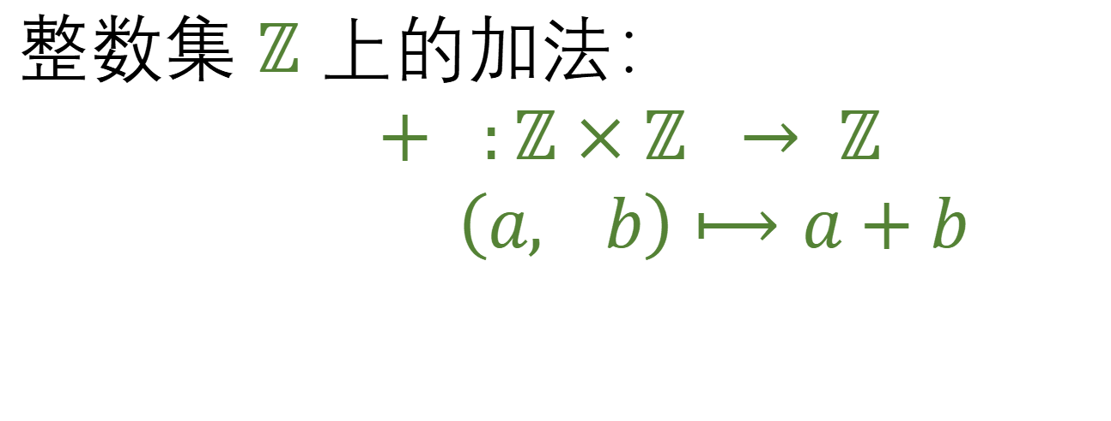
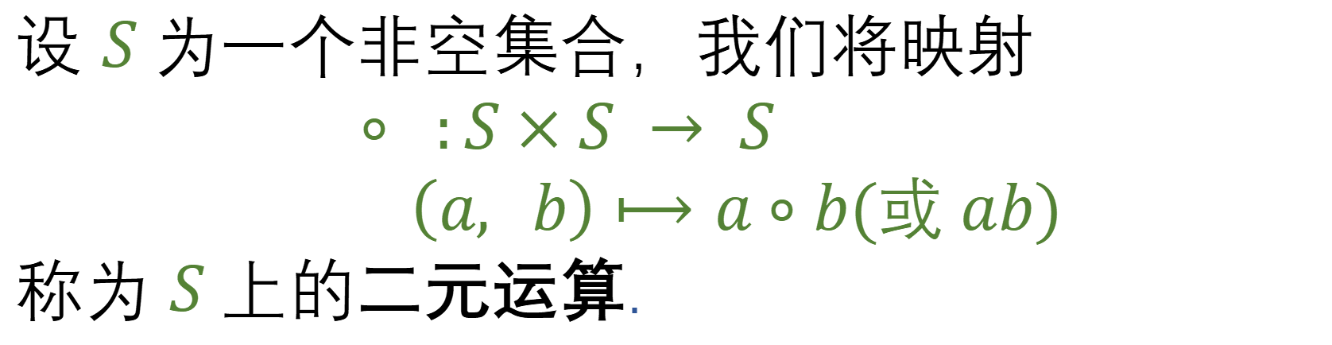
1.1 群的定义和例子
定义
设 $S$ 为一个非空集合，我们将映射
$$∘ :S×S → S$$
$\left(a, b\right)⟼a∘b(或 ab)$
称为 $S$ 上的二元运算.
例子
整数集 $ℤ$ 上的加法：
$+ :ℤ×ℤ → ℤ$
$\left(a, b\right)⟼a+b$

Slide 2
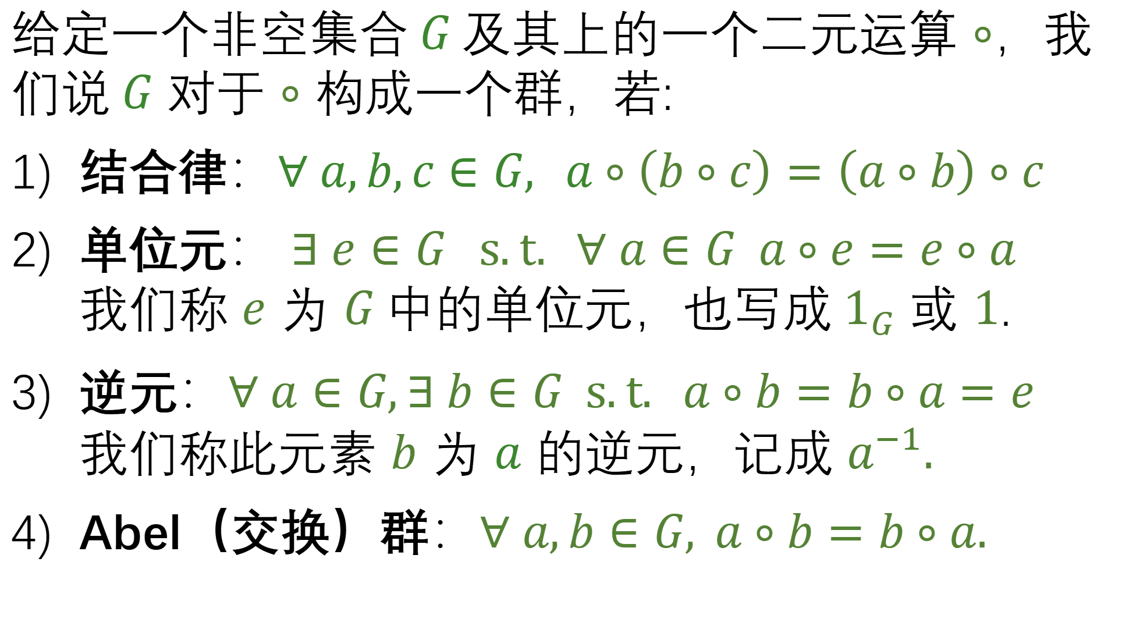
定义
给定一个非空集合$G$及其上的一个二元运算 $∘$，我们说 $G$ 对于 $∘$ 构成一个群，若:
1) 结合律：$∀ a,b,c∈G, a∘\left(b∘c\right)=\left(a∘b\right)∘c$
2) 单位元： $∃ e∈G s.t. ∀ a∈G a∘e=e∘a$
我们称 $e$ 为 $G$中的单位元，也写成$1_{G}$ 或 $1$.
3) 逆元：$∀ a∈G,∃ b∈G s.t. a∘b=b∘a=e$
我们称此元素 $b$ 为 $a$ 的逆元，记成 $a^{−1}$.
4) Abel（交换）群：$∀ a,b∈G, a∘b=b∘a$.

Slide 3
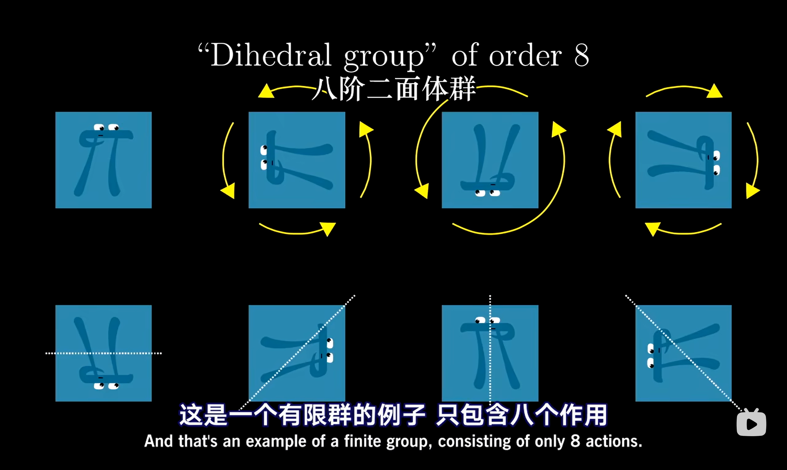

Slide 4
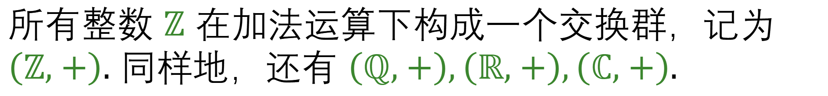
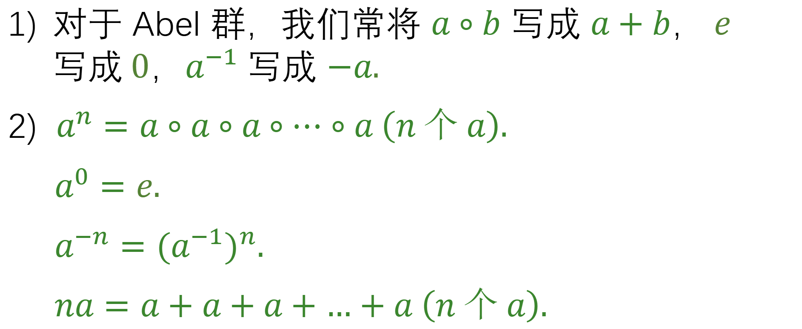
记号
对于 Abel 群，我们常将 $a∘b$ 写成 $a+b$，$e\text{ 写成 }0$，$a^{−1}$写成 $−a\text{.}$
2) $a^{n}=a∘a∘a∘⋯∘a \left(n 个 a\right).$
$a^{0}=e.$
$a^{−n}={(a^{−1})}^{n}.$
$na=a+a+a+…+a \left(n 个 a\right).$
例子
所有整数 $ℤ$ 在加法运算下构成一个交换群，记为$\left(ℤ,+\right).$ 同样地，还有 $\left(ℚ,+\right),（ℝ,+）,\left(ℂ,+\right).$

Slide 5
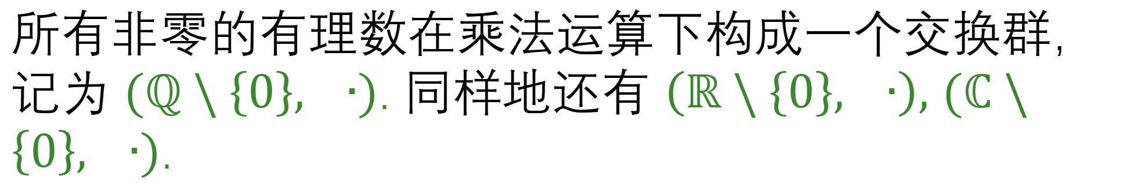
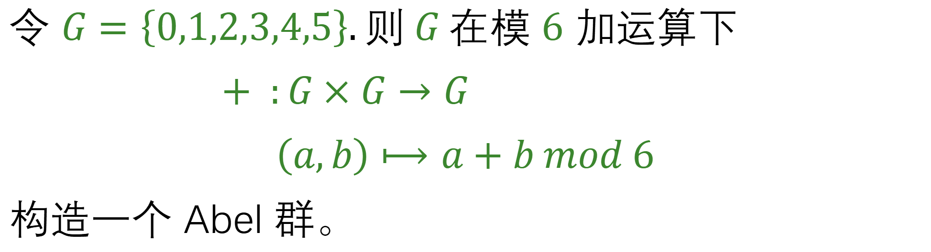
例子
所有整数 $ℤ$ 在加法运算下构成一个交换群，记为$\left(ℤ,+\right).$ 同样地，还有 $\left(ℚ,+\right),（ℝ,+）,\left(ℂ,+\right).$
例子
令 $G=\left\{0,1,2,3,4,5\right\}.则 G 在$模 $6$ 加运算下
$+ :G×G→G$
$$\left(a,b\right)⟼a+b mod 6$$
构造一个 Abel 群。
例子
所有非零的有理数在乘法运算下构成一个交换群，记为 $(ℚ\backslash \left\{0\right\}, ∙)$. 同样地还有 $\left(ℝ\backslash \left\{0\right\}, ∙\right),$ $(ℂ\backslash \left\{0\right\}, ∙)$.

Slide 6
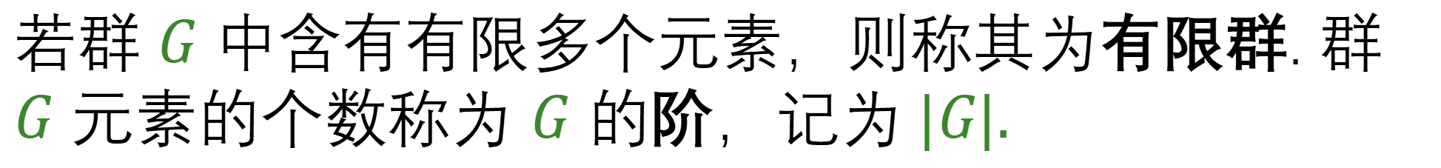
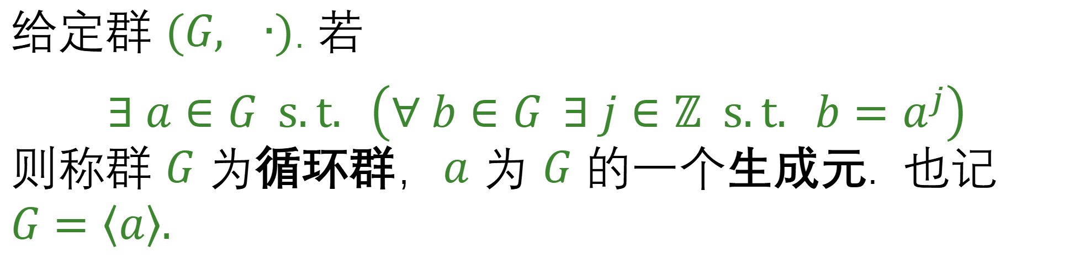
定义
若群 $G$ 中含有有限多个元素，则称其为有限群. 群 $G$ 元素的个数称为 $G$ 的阶，记为$|G|.$
定义
给定群 $(G, ∙)$. 若
$$∃ a∈G s.t. \left(∀ b∈G ∃ j∈ℤ s.t. b=a^{j}\right)$$
则称群 $G$ 为循环群，$a$ 为 $G$ 的一个生成元. 也记 $G=〈a〉.$

Slide 7
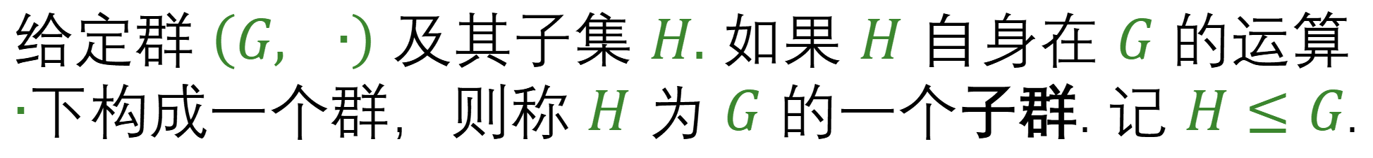

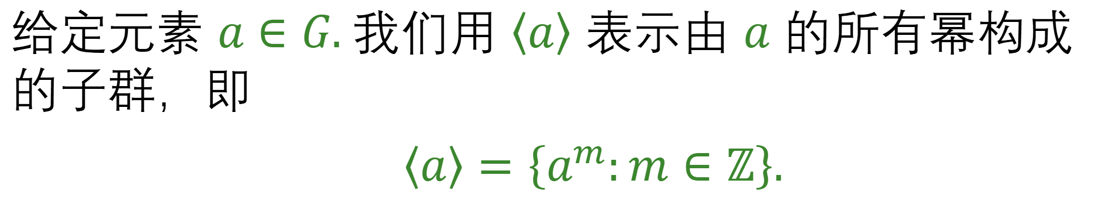
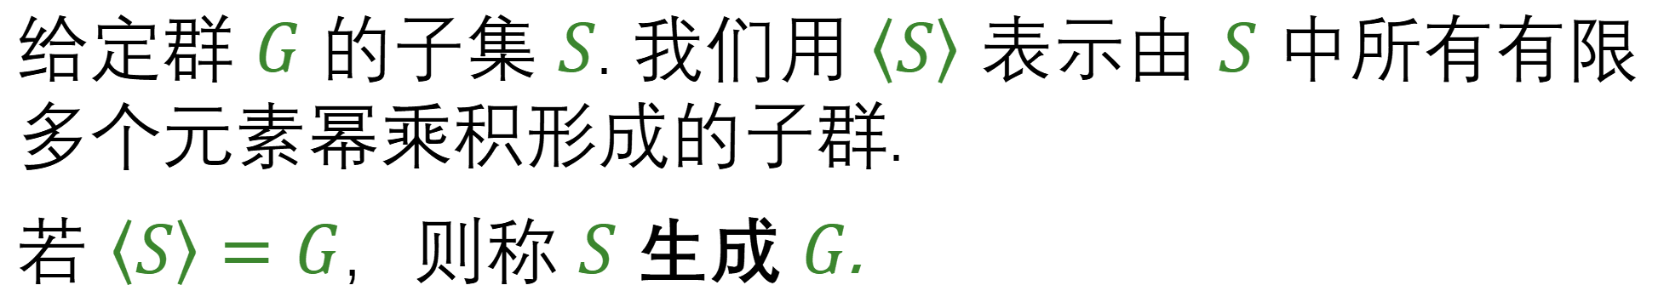
定义
给定群 $\left(G, ∙\right)$ 及其子集 $H.$ 如果 $H$ 自身在 $G$ 的运算$∙$下构成一个群，则称 $H$ 为 $G$ 的一个子群. 记 $H≤G$.
例子
给定元素 $a∈G.$ 我们用 $〈a〉$ 表示由 $a$ 的所有幂构成的子群，即
$〈a〉=\left\{a^{m}\right.:\left.m∈ℤ\right\}.$
定义
若子群 $〈a〉$ 为有限群，则将群 $〈a〉$ 的阶 $\left.\left|〈a〉\right.\right|$也称为元素 $a$ 的阶.
定义
给定群 $G$ 的子集 $S$. 我们用 $〈S〉$ 表示由 $S$ 中所有有限多个元素幂乘积形成的子群.
若 $〈S〉=G$，则称 $S$ 生成 $G$.

Slide 8
定义
给定群 $\left(G, ∙\right)$ 及其子集 $H.$ 如果 $H$ 自身在 $G$ 的运算$∙$下构成一个群，则称 $H$ 为 $G$ 的一个子群. 记 $H≤G$.
例子
由单位元构成的平凡子群 $〈e〉.$
例子
给定元素 $a∈G.$ 我们用 $〈a〉$ 表示由 $a$ 的所有幂构成的子群，即
$〈a〉=\left\{a^{m}\right.:\left.m∈ℤ\right\}.$

Slide 9
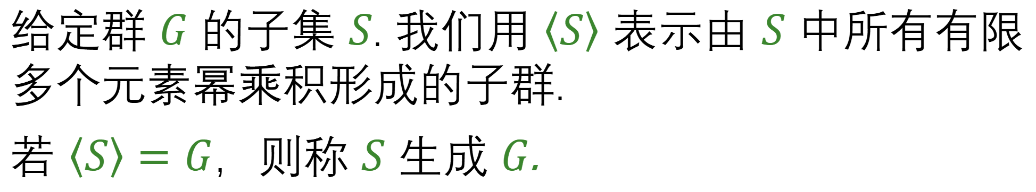
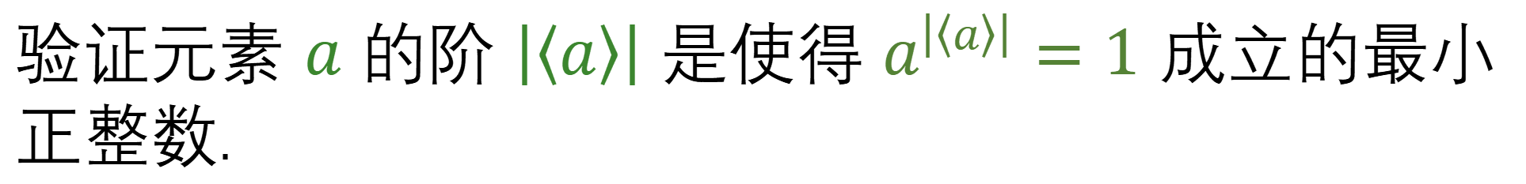
定义
若子群 $〈a〉$ 为有限群，则将群 $〈a〉$ 的阶 $\left.\left|〈a〉\right.\right|$也称为元素 $a$ 的阶.
练习
验证元素 $a$ 的阶 $\left.\left|〈a〉\right.\right|$ 是使得 $a^{\left.\left|〈a〉\right.\right|}=1$ 成立的最小正整数.
例子
给定群 $G$ 的子集 $S$. 我们用 $〈S〉$ 表示由 $S$ 中所有有限多个元素幂乘积形成的子群.
若 $〈S〉=G$，则称 $S$ 生成 $G$.

Slide 10
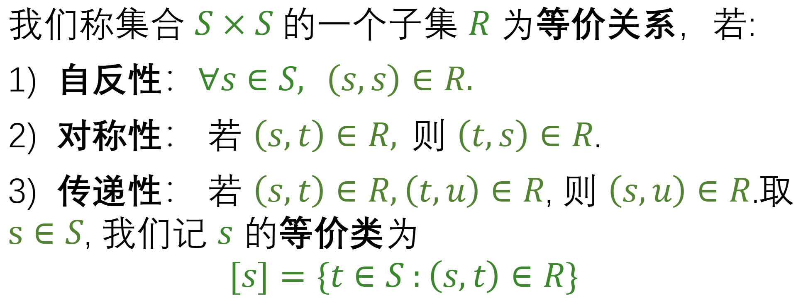
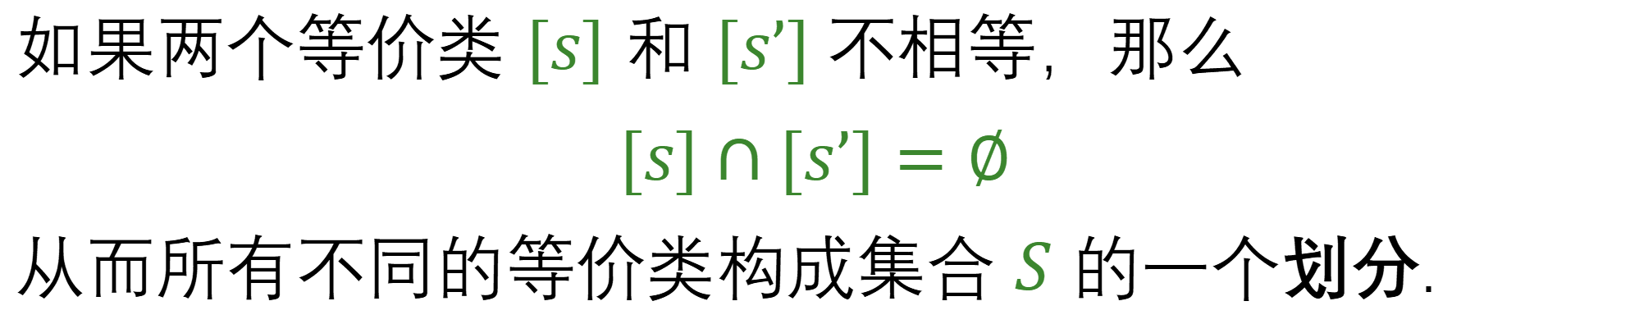
1.2 等价关系和等价类
定义
我们称集合 $S×S$的一个子集 $R$ 为等价关系，若:
1) 自反性：$∀s∈S, \left(s,s\right)∈R.$
2) 对称性： 若 $\left(s,t\right)∈R,$则 $\left(t,s\right)∈R$.
3) 传递性： 若 $\left(s,t\right)∈R,\left(t,u\right)∈R$, 则 $\left(s,u\right)∈R$.取 $s∈S$, 我们记 $s$ 的等价类为
$$[s]=\{t∈S :\left(s,t\right)∈R\}$$
练习
如果两个等价类 $[s]$ 和 $[s’]$不相等，那么
$$[s]∩[s’]=∅$$
从而所有不同的等价类构成集合 $S$ 的一个划分.

Slide 11
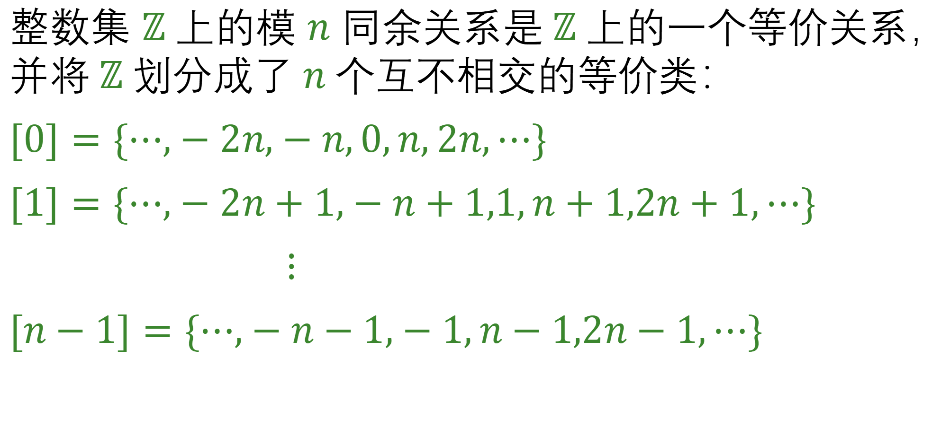
例子
整数集 $ℤ$ 上的模 $n$ 同余关系是 $ℤ$ 上的一个等价关系，并将 $ℤ$ 划分成了 $n$ 个互不相交的等价类：
$$[0]=\{⋯,−2n,−n,0,n,2n,⋯\}$$
$$[1]=\{⋯,−2n+1,−n+1,1,n+1,2n+1,⋯\}$$
$⋮$
$$[n−1]=\{⋯,−n−1,−1,n−1,2n−1,⋯\}$$

Slide 12
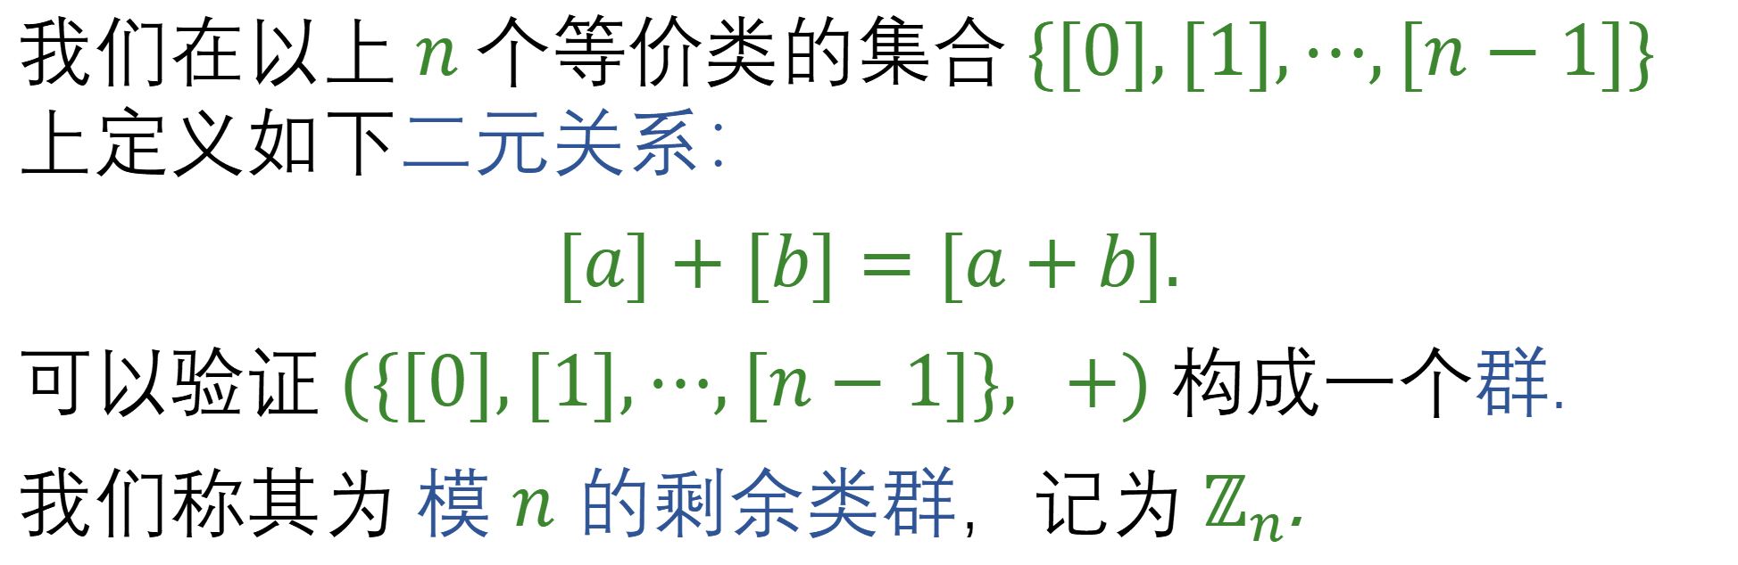
例子
我们在以上 $n$ 个等价类的集合 $\{[0],[1],⋯,[n−1]\}$上定义如下二元关系：
$$[a]+[b]=[a+b].$$
可以验证$(\{[0],[1],⋯,[n−1]\}, +)$ 构成一个群.
我们称其为 模 $n$ 的剩余类群，记为 $ℤ_{n}$.
练习
群 $ℤ_{n}$ 为循环群，且 $[1]$ 为其一生成元.

Slide 13
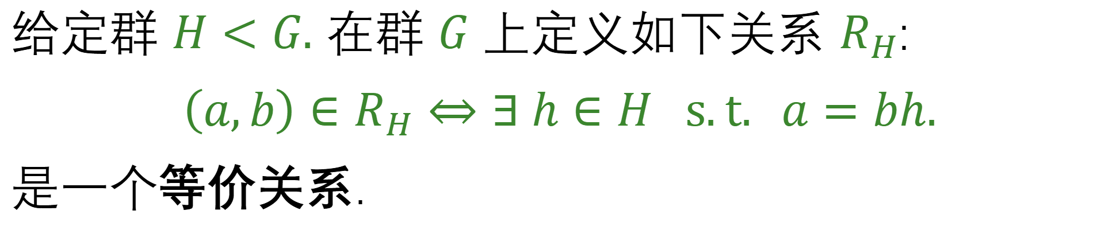
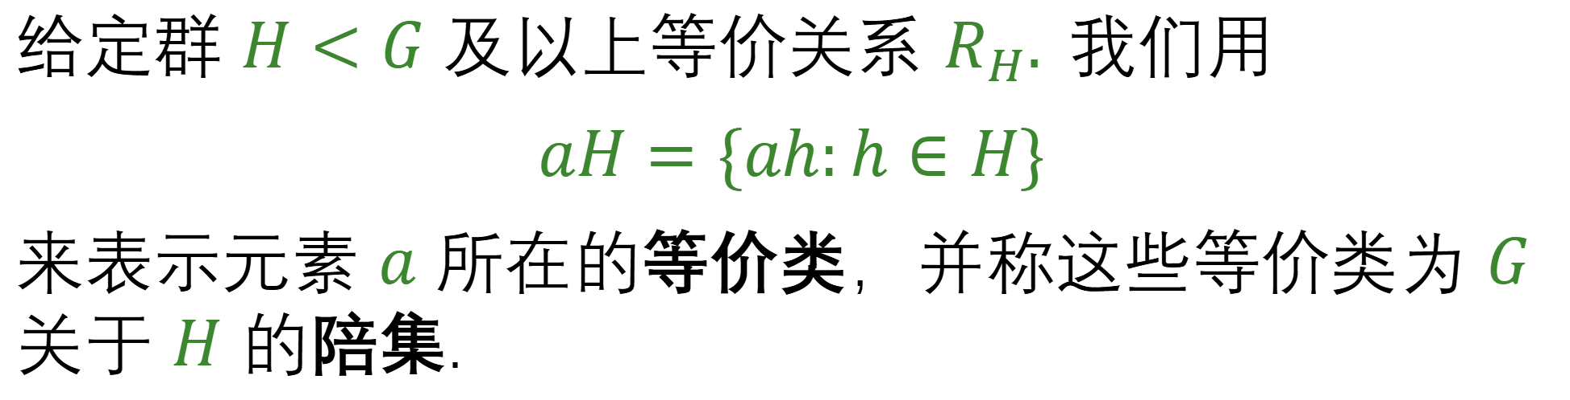
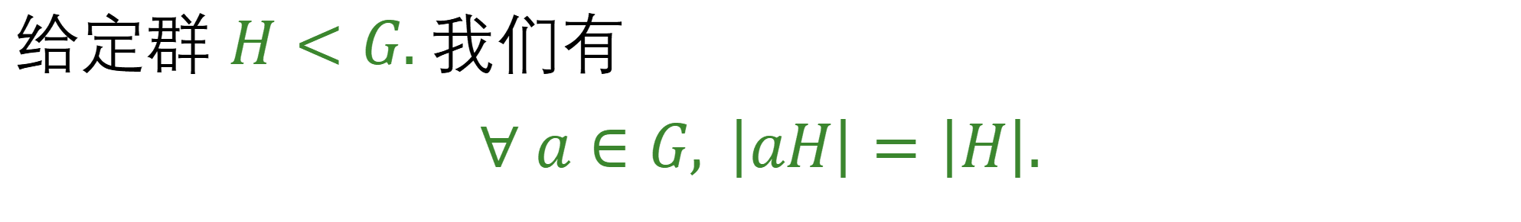
练习
给定群 $H<G.$ 在群 $G$ 上定义如下关系 $R_{H}$:
$$\left(a,b\right)∈R_{H}⇔∃ h∈H s.t. a=bh.$$
是一个等价关系.
定义
给定群 $H<G$ 及以上等价关系 $R_{H}.$我们用
$aH=\{ah:h∈H\}$
来表示元素 $a$ 所在的等价类，并称这些等价类为 $G$关于 $H$ 的陪集.
练习
给定群 $H<G.$ 我们有
$$∀ a∈G, \left.\left|aH\right.\right|=\left.\left|H\right.\right|.$$

Slide 14
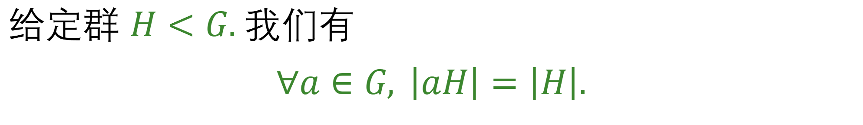
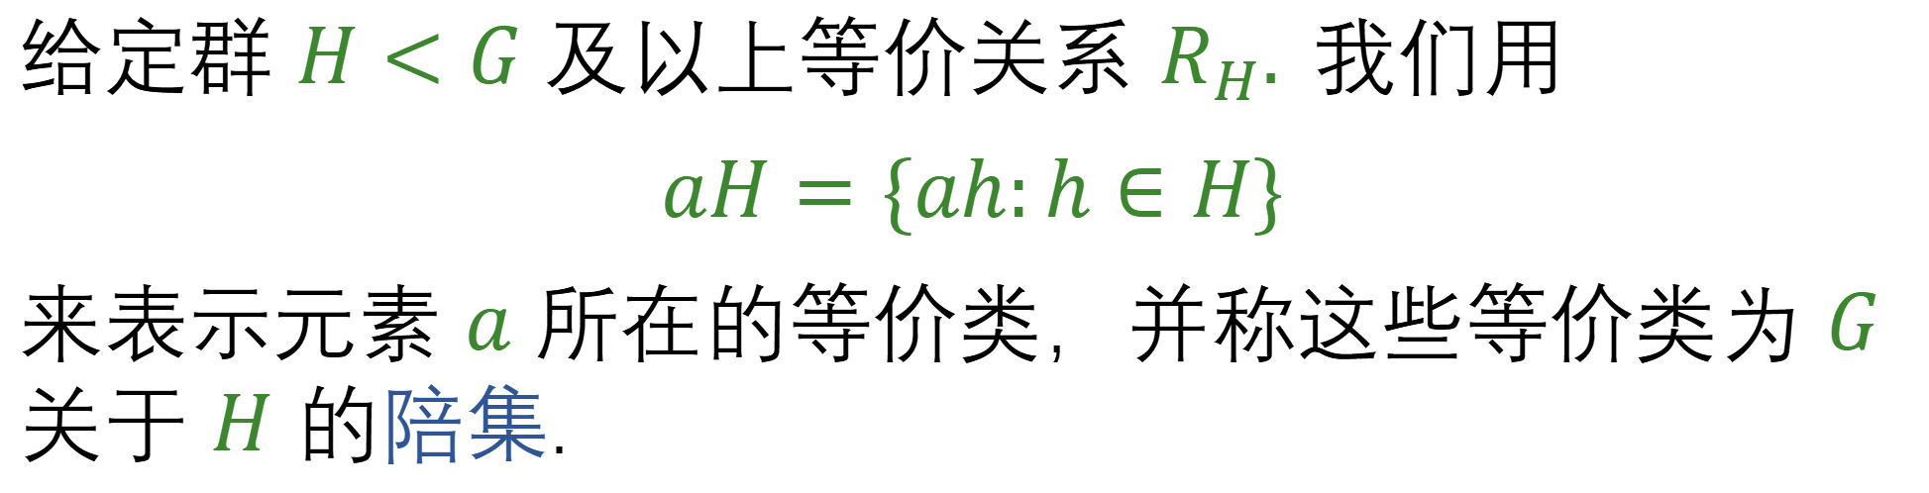
定义
给定群 $H<G$ 及以上等价关系 $R_{H}.$我们用
$aH=\{ah:h∈H\}$
来表示元素 $a$ 所在的等价类，并称这些等价类为 $G$关于 $H$ 的陪集.
练习
给定群 $H<G.$ 我们有
$$∀a∈G, \left.\left|aH\right.\right|=\left.\left|H\right.\right|.$$

Slide 15
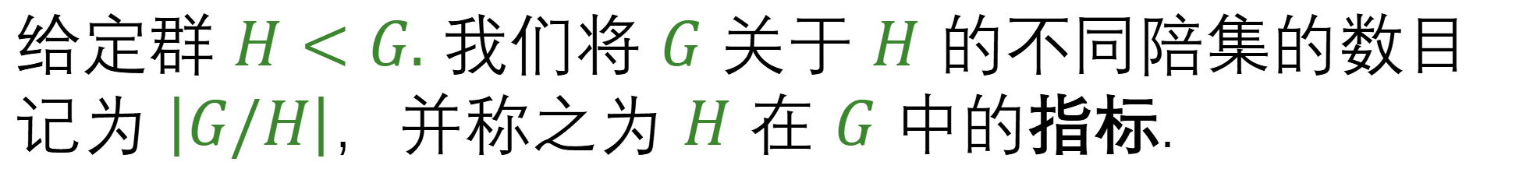
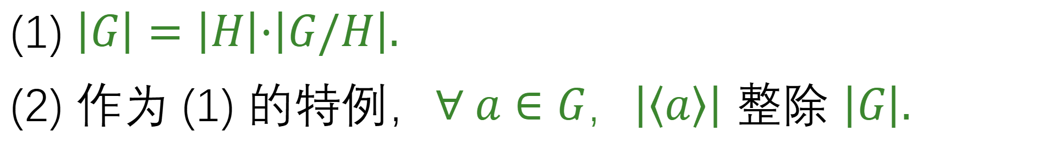
定义
给定群 $H<G.$ 我们将 $G$ 关于 $H$ 的不同陪集的数目记为 $\left.\left|G/H\right.\right|$，并称之为 $H$ 在 $G$ 中的指标.
定理
(1) $\left.\left|G\right.\right|=\left.\left|H\right.\right|·\left.\left|G/H\right.\right|.$
(2) 作为 (1) 的特例，$∀ a∈G$，$\left.\left|〈a〉\right.\right|$ 整除 $\left.\left|G\right.\right|.$
证明
$G$ 关于 $H$ 的所有不同陪集构成 $G$ 的一个划分.

Slide 16
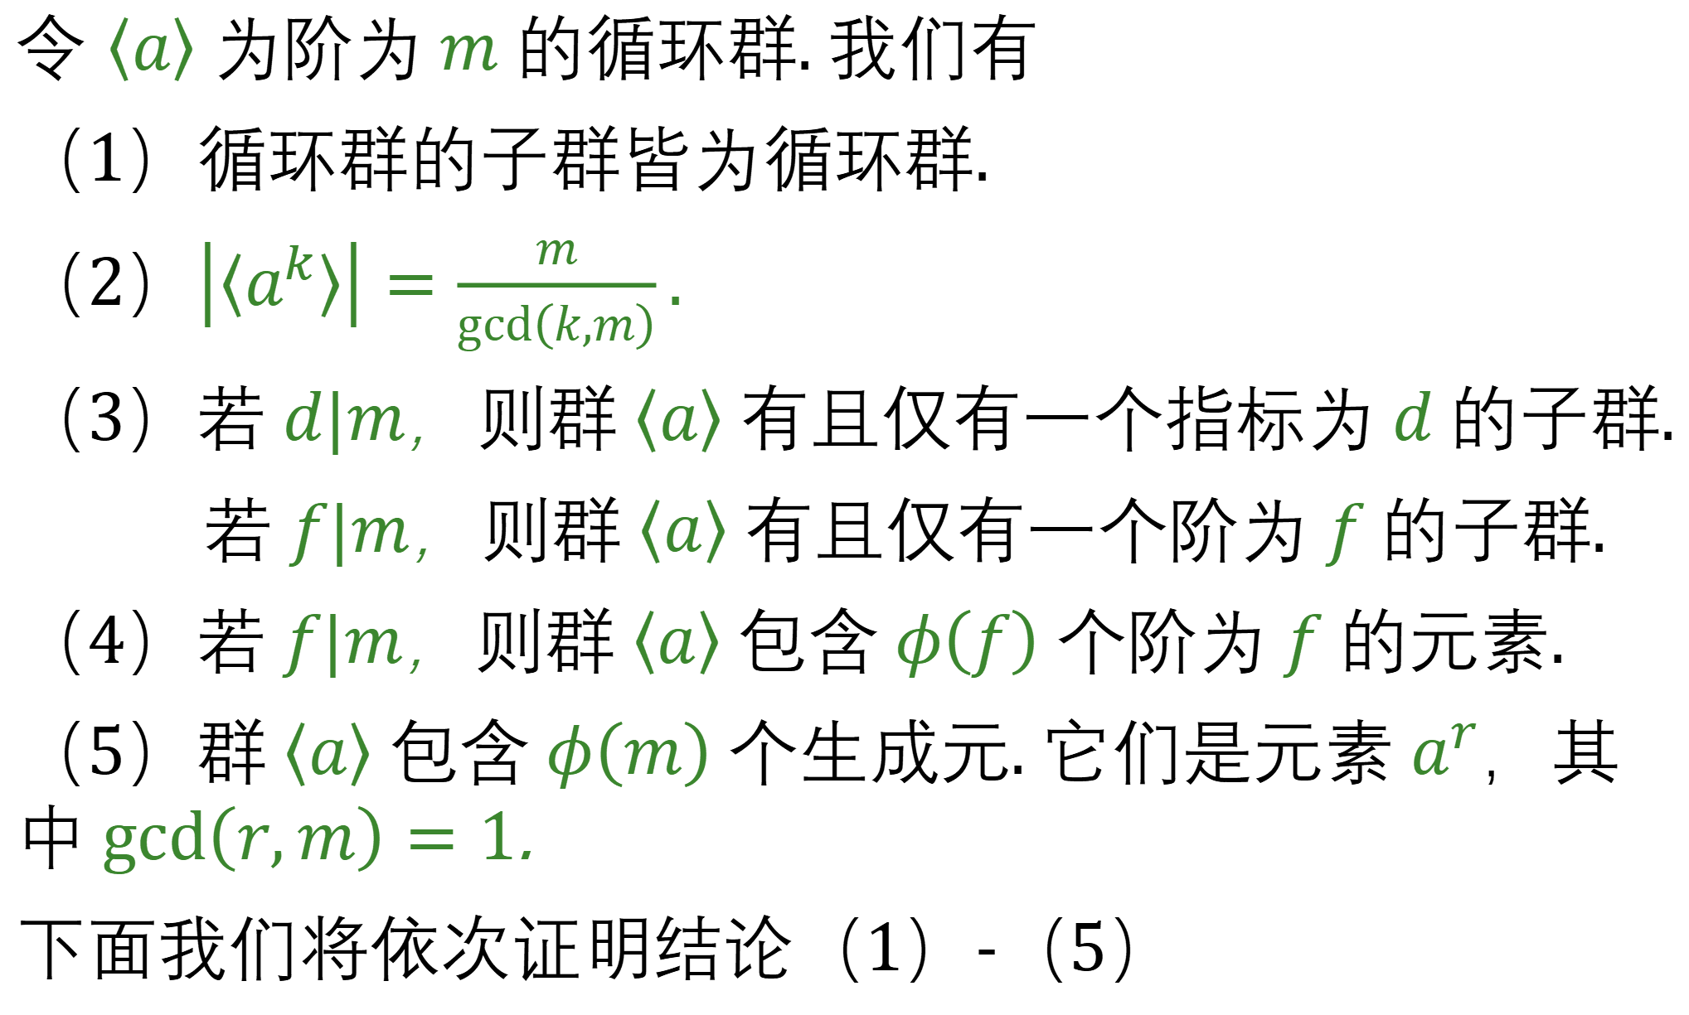
1.3 循环群基本定理
定理
令 $〈a〉$ 为阶为 $m$ 的循环群. 我们有
（1）循环群的子群皆为循环群.
（2）$\left.\left|〈a^{k}〉\right.\right|=\frac{m}{gcd\left(k,m\right)}.$
（3）若 $d|m$，则群 $〈a〉$ 有且仅有一个指标为 $d$ 的子群.
若 $f|m$，则群 $〈a〉$有且仅有一个阶为 $f$ 的子群.
（4）若 $f|m$，则群 $〈a〉$ 包含 $φ\left(f\right)$ 个阶为 $f$ 的元素.
（5）群 $〈a〉$ 包含 $φ\left(m\right)$ 个生成元. 它们是元素 $a^{r}$，其中 $gcd\left(r,m\right)=1$.
下面我们将依次证明结论（1）-（5）

Slide 17
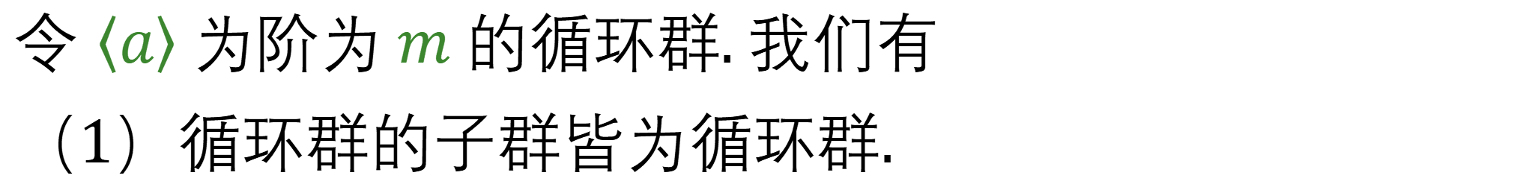
定理
令 $〈a〉$ 为阶为 $m$ 的循环群. 我们有
（1）循环群的子群皆为循环群.
证明

Slide 18
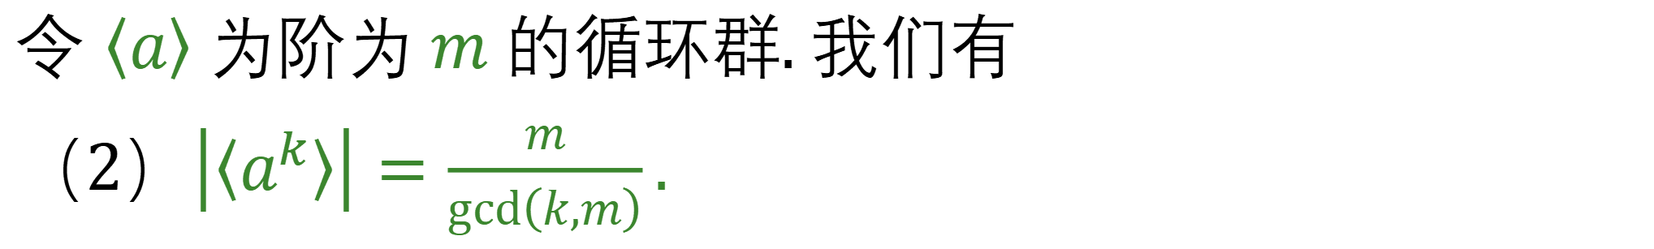
定理
令 $〈a〉$ 为阶为 $m$ 的循环群. 我们有
（2）$\left.\left|〈a^{k}〉\right.\right|=\frac{m}{gcd\left(k,m\right)}.$
证明

Slide 19
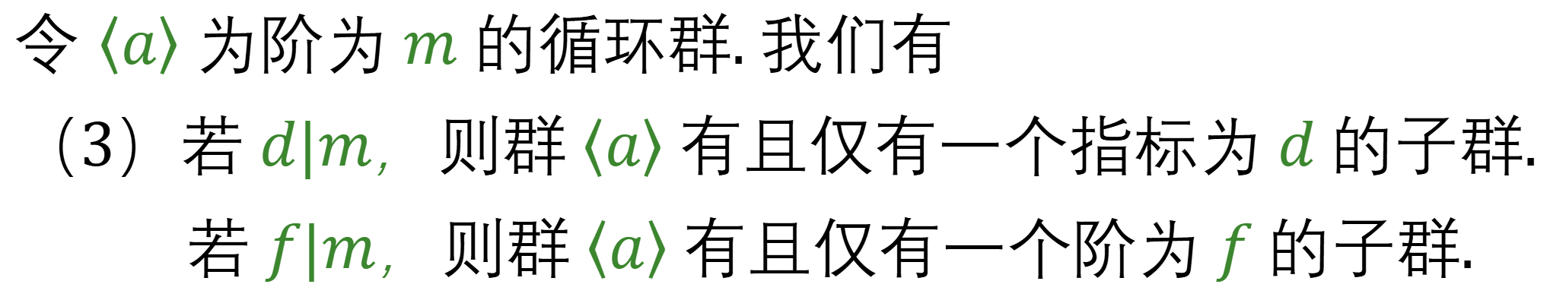
定理
令 $〈a〉$ 为阶为 $m$ 的循环群. 我们有
（3）若 $d|m$，则群 $〈a〉$ 有且仅有一个指标为 $d$ 的子群.
若 $f|m$，则群 $〈a〉$有且仅有一个阶为 $f$ 的子群.
证明

Slide 20
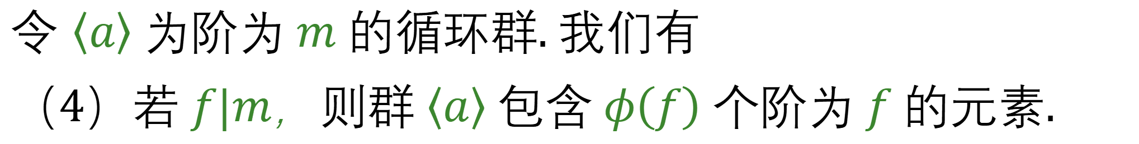
定理
令 $〈a〉$ 为阶为 $m$ 的循环群. 我们有
（4）若 $f|m$，则群 $〈a〉$ 包含 $φ\left(f\right)$ 个阶为 $f$ 的元素.
证明

Slide 21
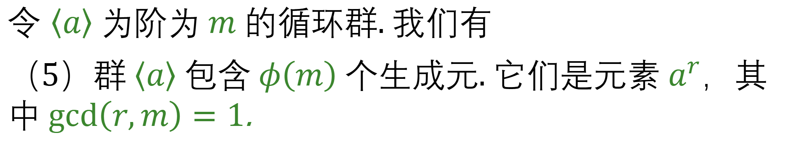
定理
令 $〈a〉$ 为阶为 $m$ 的循环群. 我们有
（5）群 $〈a〉$ 包含 $φ\left(m\right)$ 个生成元. 它们是元素 $a^{r}$，其中 $gcd\left(r,m\right)=1$.
证明

Slide 22
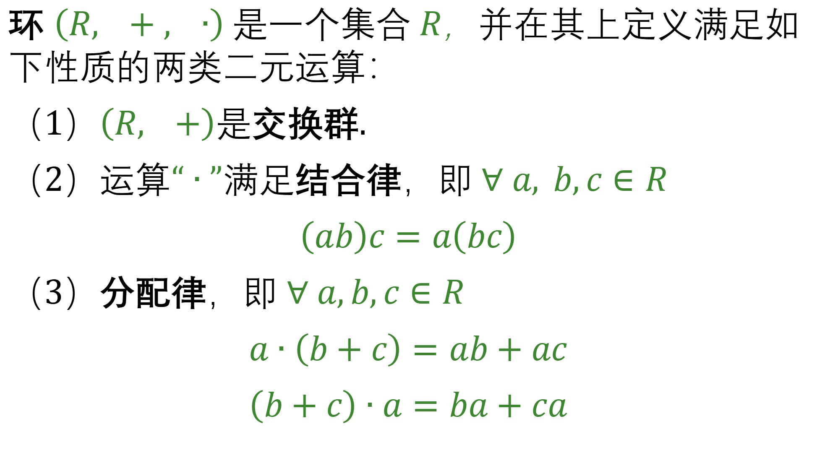
2.1 环和域的定义
定义
环 $\left(R, +, ∙\right)$ 是一个集合 $R$，并在其上定义满足如下性质的两类二元运算：
（1）$\left(R, +\right)$是交换群.
（2）运算$“∙”$满足结合律，即 $∀ a, b,c∈R$
$$\left(ab\right)c=a\left(bc\right)$$
（3）分配律，即 $∀ a,b,c∈R$
$$a∙\left(b+c\right)=ab+ac$$
$$\left(b+c\right)∙a=ba+ca$$

Slide 23
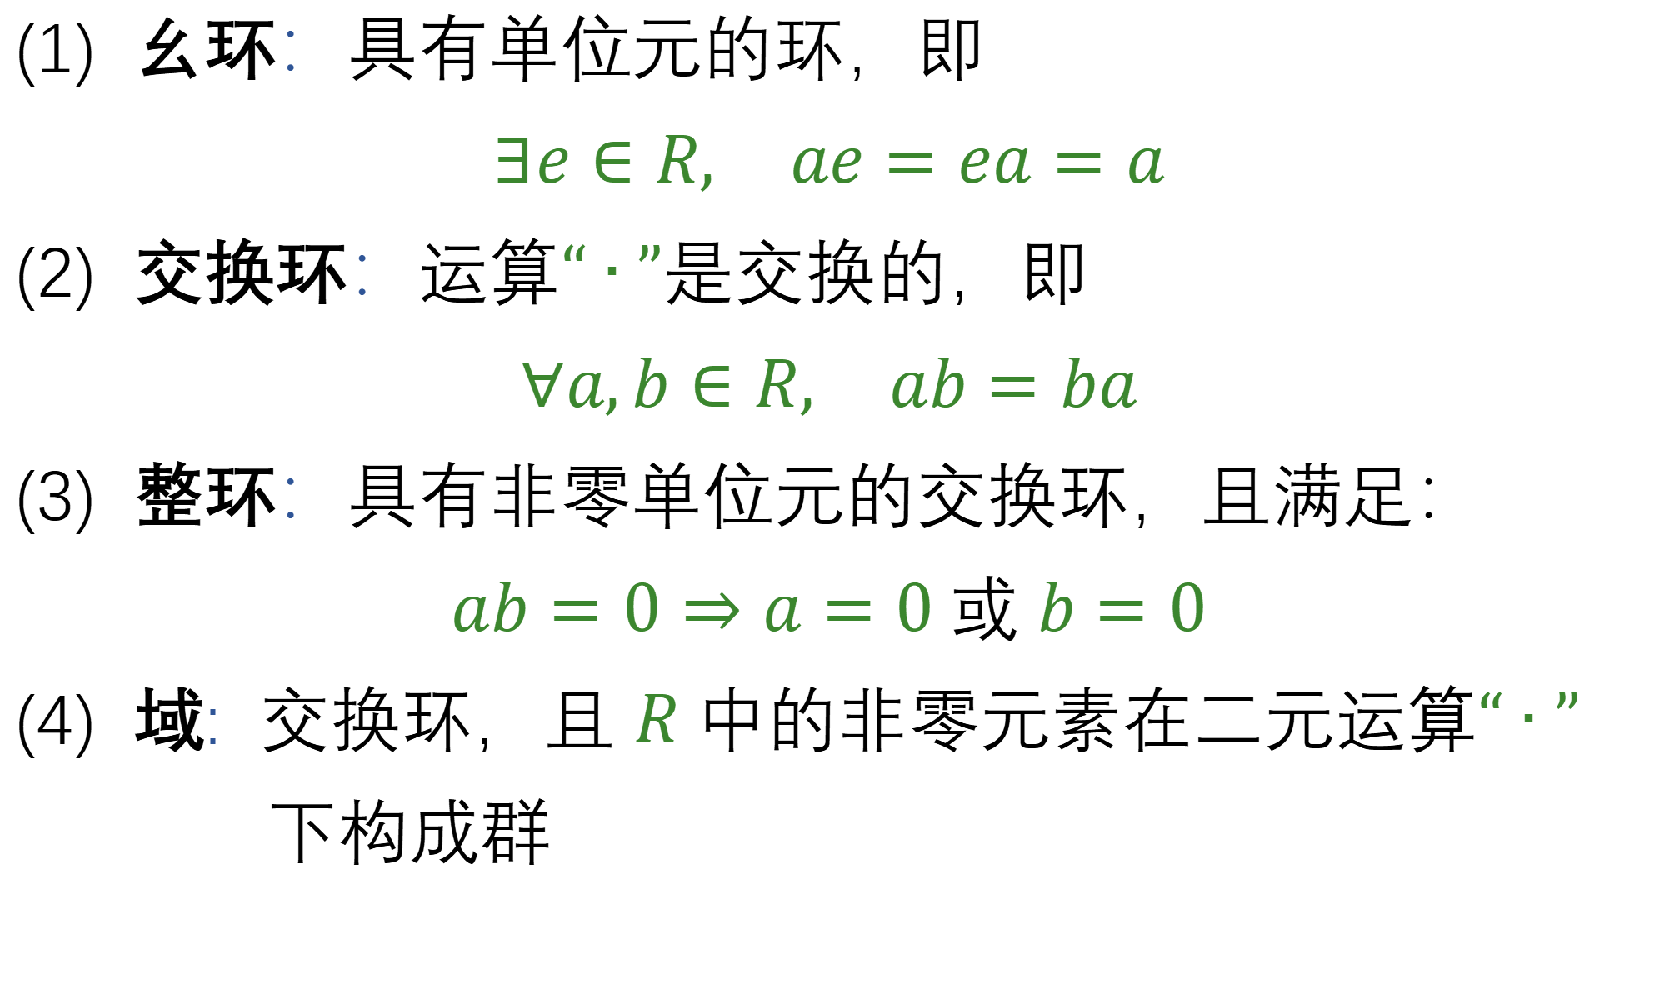
定义
(1) 幺环：具有单位元的环，即
$$∃e∈R, ae=ea=a$$
(2) 交换环：运算$“∙”$是交换的，即
$$∀a,b∈R, ab=ba$$
(3) 整环：具有非零单位元的交换环，且满足：
$$ab=0⇒a=0 或 b=0$$
(4) 域: 交换环，且 $R$ 中的非零元素在二元运算$“∙”$
下构成群

Slide 24
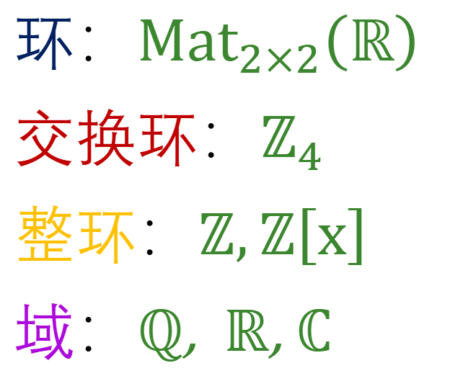
例子
环：${Mat}_{2×2}\left(ℝ\right)$
交换环：$ℤ_{4}$
整环：$ℤ,ℤ\left[x\right]$
域：$ℚ$,$ℝ$, $ℂ$

Slide 25
定理
任一有限整环均为域.
证明

Slide 26
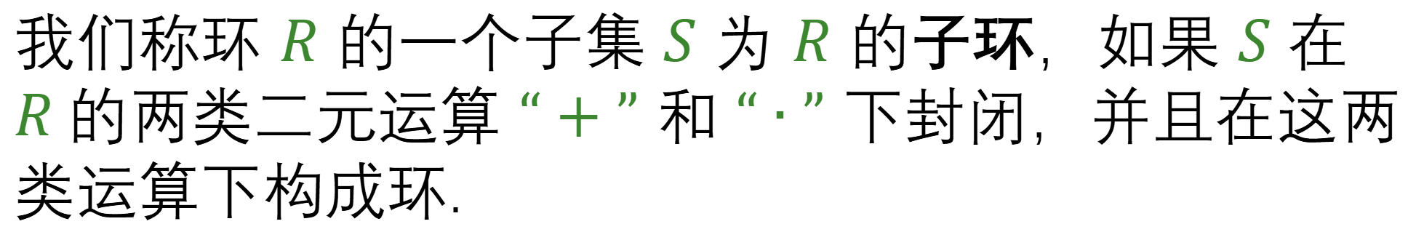
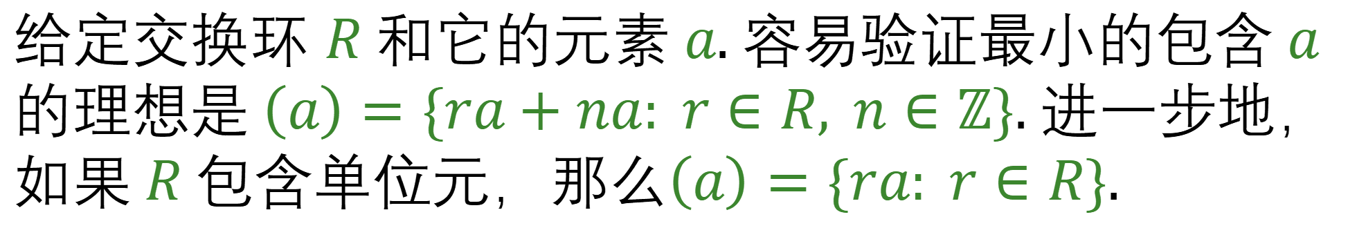
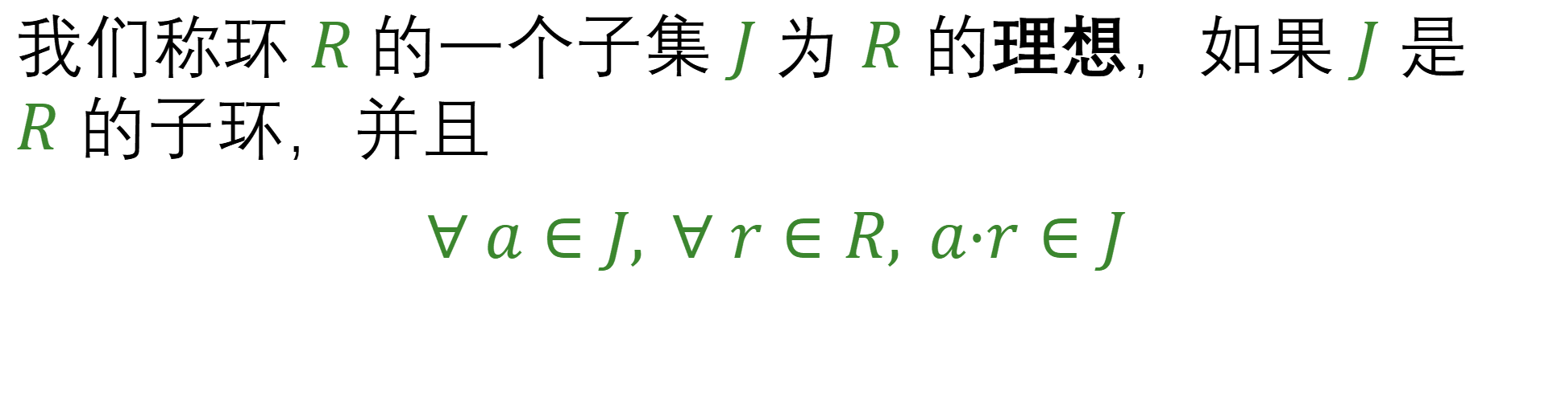
定义
我们称环 $R$ 的一个子集 $S$ 为 $R$ 的子环，如果 $S$ 在 $R$ 的两类二元运算 $“+”$ 和 $“∙”$ 下封闭，并且在这两类运算下构成环.
定义
我们称环 $R$ 的一个子集 $J$ 为 $R$ 的理想，如果 $J$ 是 $R$ 的子环，并且
$$∀ a∈J, ∀ r∈R, a·r∈J$$
练习
给定交换环 $R$ 和它的元素 $a$. 容易验证最小的包含 $a$ 的理想是 $\left(a\right)=\{ra+na: r∈R, n∈ℤ\}$. 进一步地，如果 $R$ 包含单位元，那么$\left(a\right)=\{ra: r∈R\}$.

Slide 27
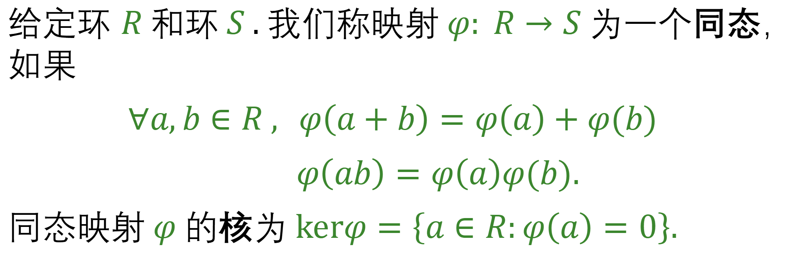
定义
给定环 $R$ 和环$S$ . 我们称映射$φ: R→S$ 为一个同态，如果
$$∀a,b∈R , φ\left(a+b\right)=φ\left(a\right)+φ(b)$$
$φ\left(ab\right)=φ\left(a\right)φ(b).$
同态映射 $φ$ 的核为 $kerφ=\left\{a∈R:φ\left(a\right)=0\right\}.$
命题
如上定义的核$kerφ$是环$R$ 的理想.

Slide 28
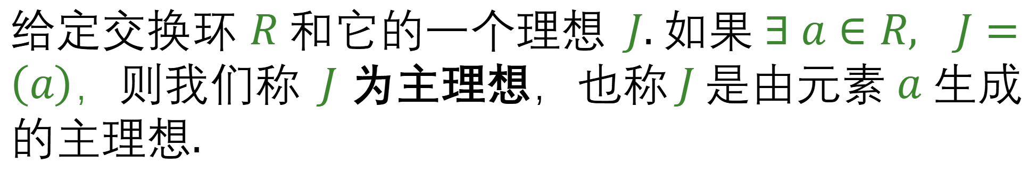

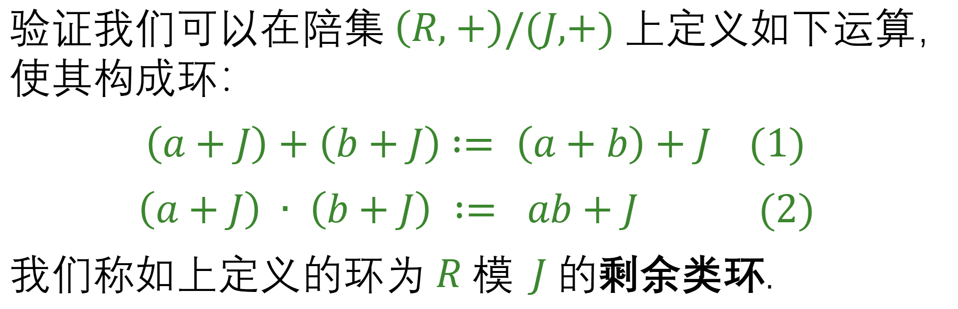
定义
给定交换环 $R$ 和它的一个理想 $J$. 如果$∃ a∈R, J=\left(a\right)，$则我们称 $J$ 为主理想，也称 $J$ 是由元素 $a$ 生成的主理想.
练习
验证我们可以在陪集 $\left(R,+\right)/(J,+)$ 上定义如下运算，使其构成环：
$$\left(a+J\right)+\left(b+J\right) ∶= \left(a+b\right)+J (1)$$
$\left(a+J\right) ∙ \left(b+J\right) ∶= ab+J (2)$
我们称如上定义的环为$R$模 $J$ 的剩余类环.
例子
集合$(n)$ 是由整数集 $ℤ$ 中由元素 $n$ 生成的主理想环，即所有 $n$ 的倍数. 于是我们得到剩余类环 $ℤ/(n).$

Slide 29
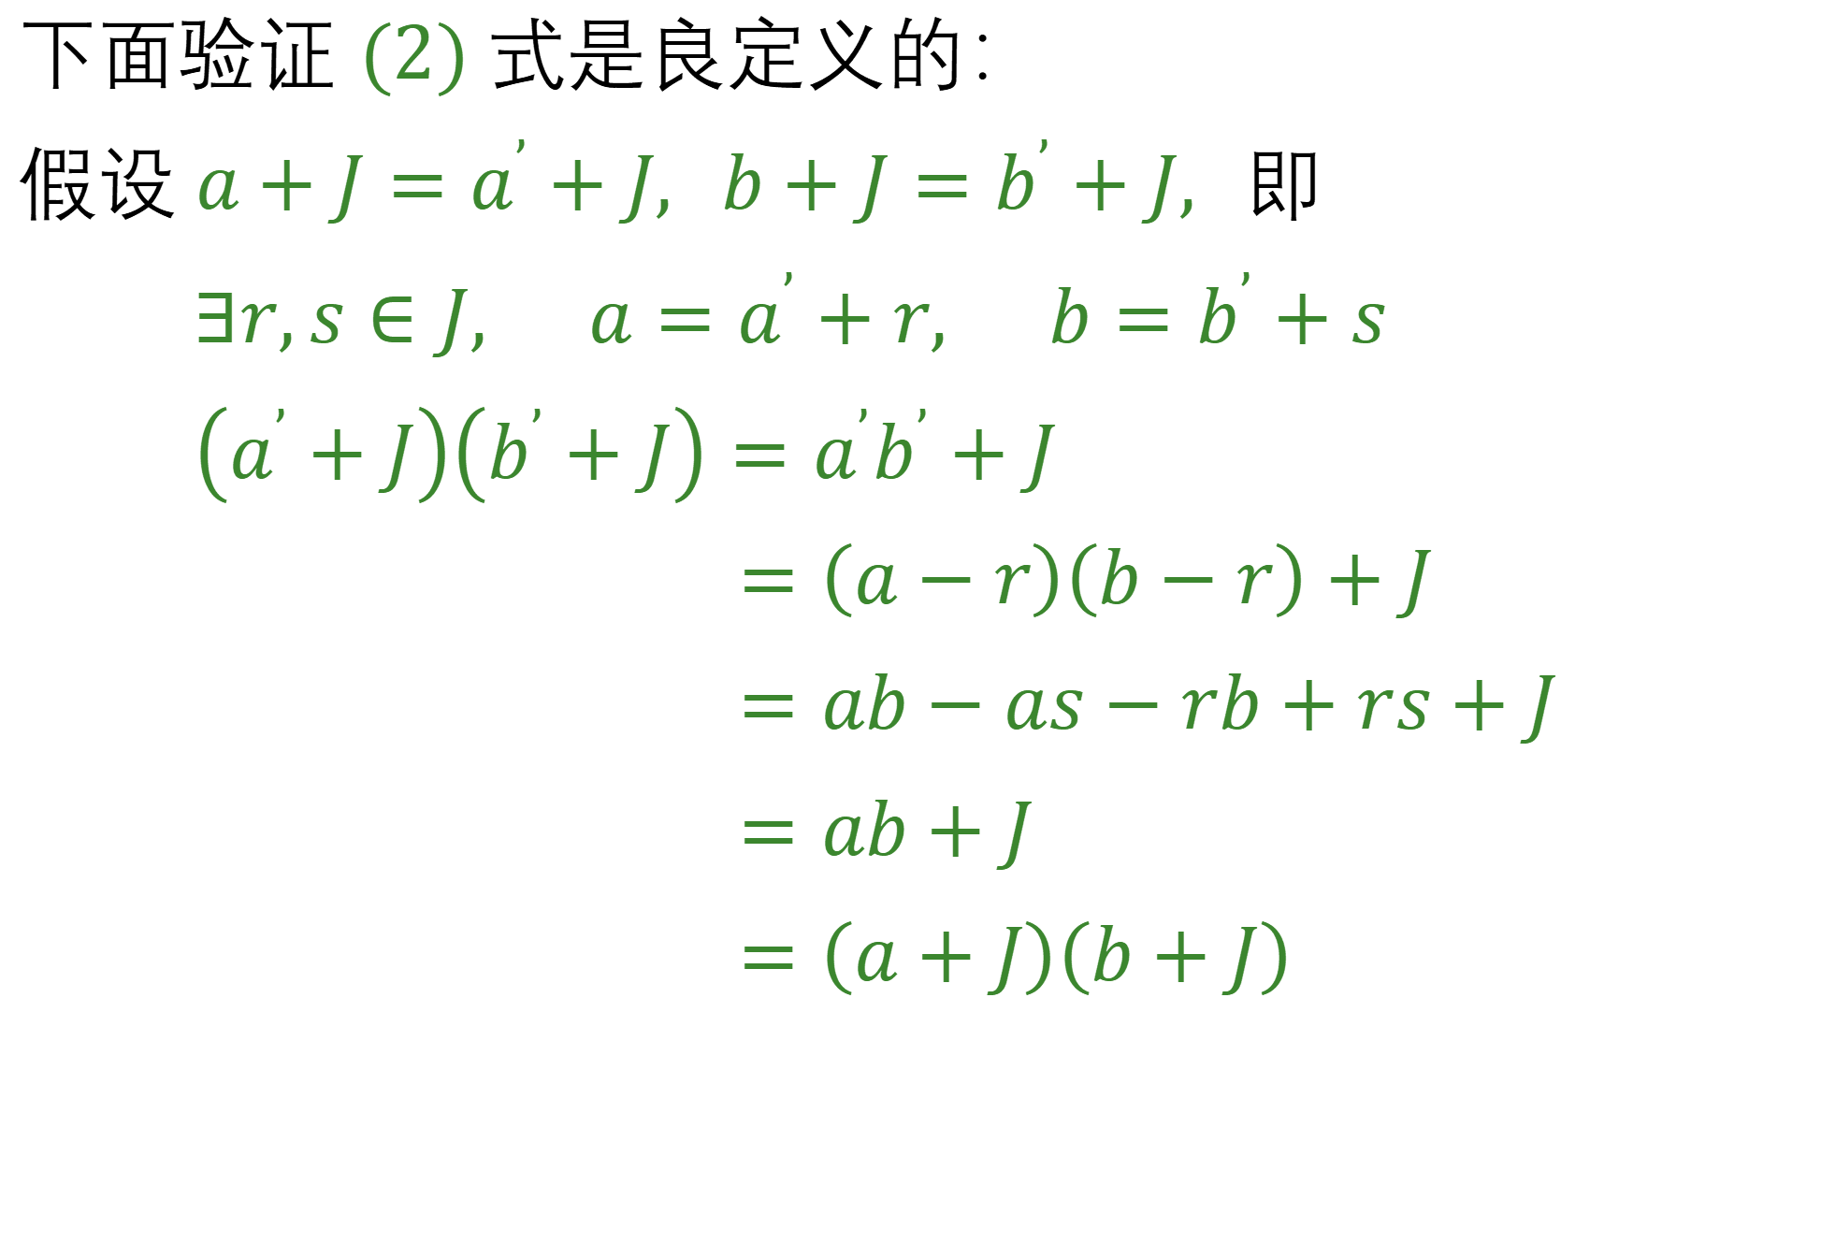
下面验证 $(2)$ 式是良定义的：
假设 $a+J=a^{’}+J, b+J=b^{’}+J,$即
$∃r,s∈J, a=a^{’}+r, b=b^{’}+s$
$\left(a^{’}+J\right)\left(b^{’}+J\right)=a^{’}b^{’}+J$
$=\left(a−r\right)\left(b−r\right)+J$
$=ab−as−rb+rs+J$
$=ab+J$
$=\left(a+J\right)\left(b+J\right)$

Slide 30
例子
整数环 Z 作为有理数域 Q 的子环。
第一步：验证 Z 是 Q 的一个子环 (Subring)
第二步：验证 Z 是不是 Q 的一个理想 (Ideal)
为什么“吸收性质”如此重要？
[0.25]=?[0.75]

Slide 31
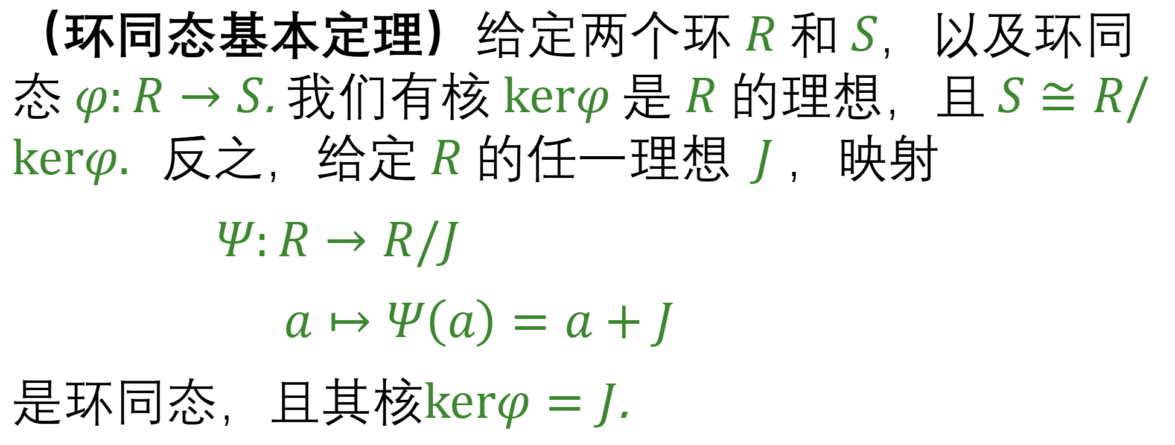
例子
集合$(n)$ 是由整数集 $ℤ$ 中由元素 $n$ 生成的主理想环，即所有 $n$ 的倍数. 于是我们得到剩余类环 $ℤ/(n).$
定理
（环同态基本定理）给定两个环 $R$ 和 $S$，以及环同态 $φ:R→S$. 我们有核 $kerφ$ 是 $R$ 的理想，且 $S≅R/kerφ. 反之，给定 R 的$任一理想 $J$ ，映射
$Ψ:R→R/J$
$a↦Ψ\left(a\right)=a+J$
是环同态，且其核$kerφ=J$.

Slide 32
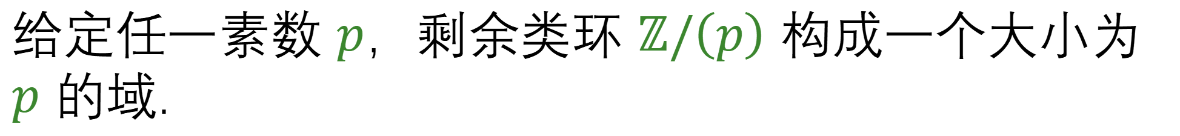
定理
给定任一素数 $p$，剩余类环 $ℤ/\left(p\right)$ 构成一个大小为 $p$ 的域.
证明

Slide 33
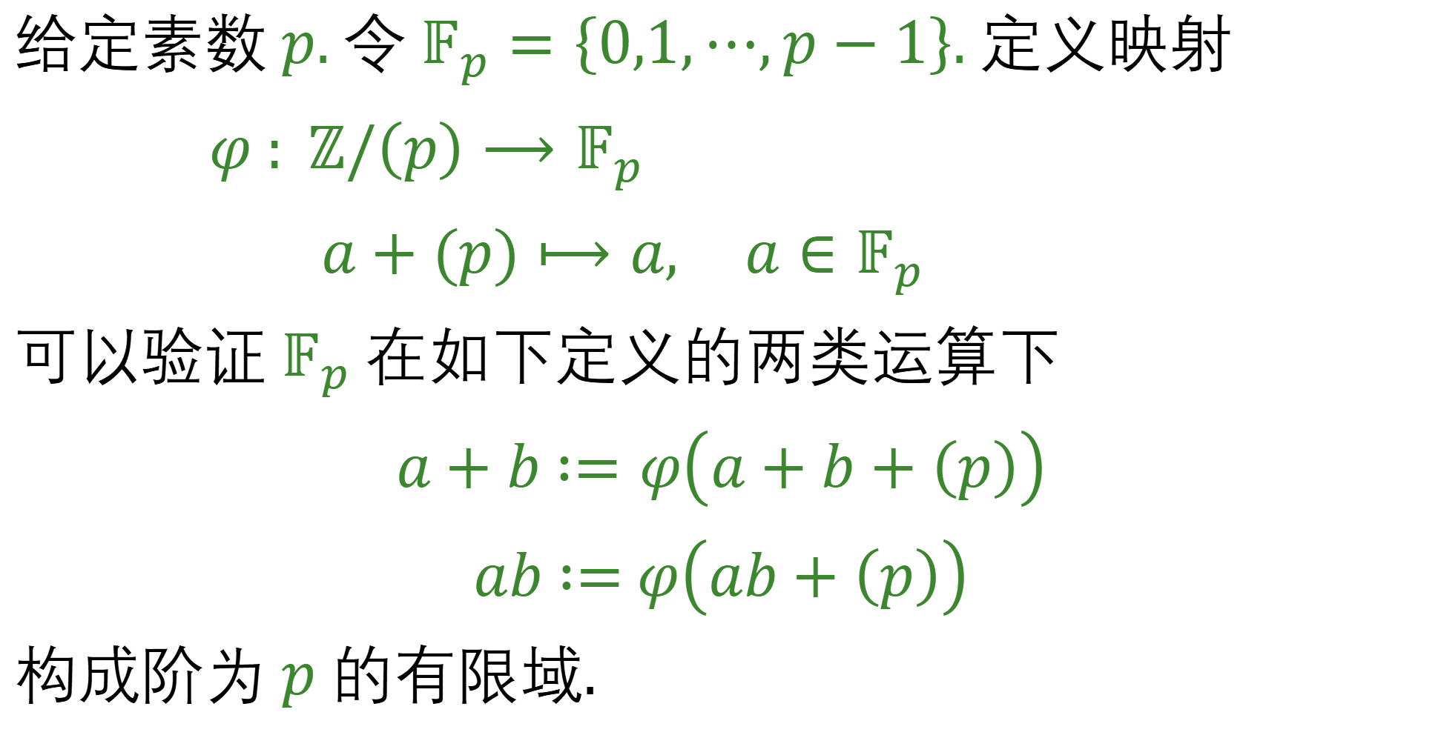
例子
给定素数 $p$. 令 $𝔽_{p}=\left\{0,1,⋯,p−1\right\}.$ 定义映射
$φ : ℤ/\left(p\right)⟶𝔽_{p}$
$a+(p)⟼a, a∈𝔽_{p}$
可以验证 $𝔽_{p}$ 在如下定义的两类运算下
$$a+b ∶=φ\left(a+b+\left(p\right)\right)$$
$$ab ∶= φ\left(ab+\left(p\right)\right)$$
构成阶为 $p$ 的有限域.

Slide 34
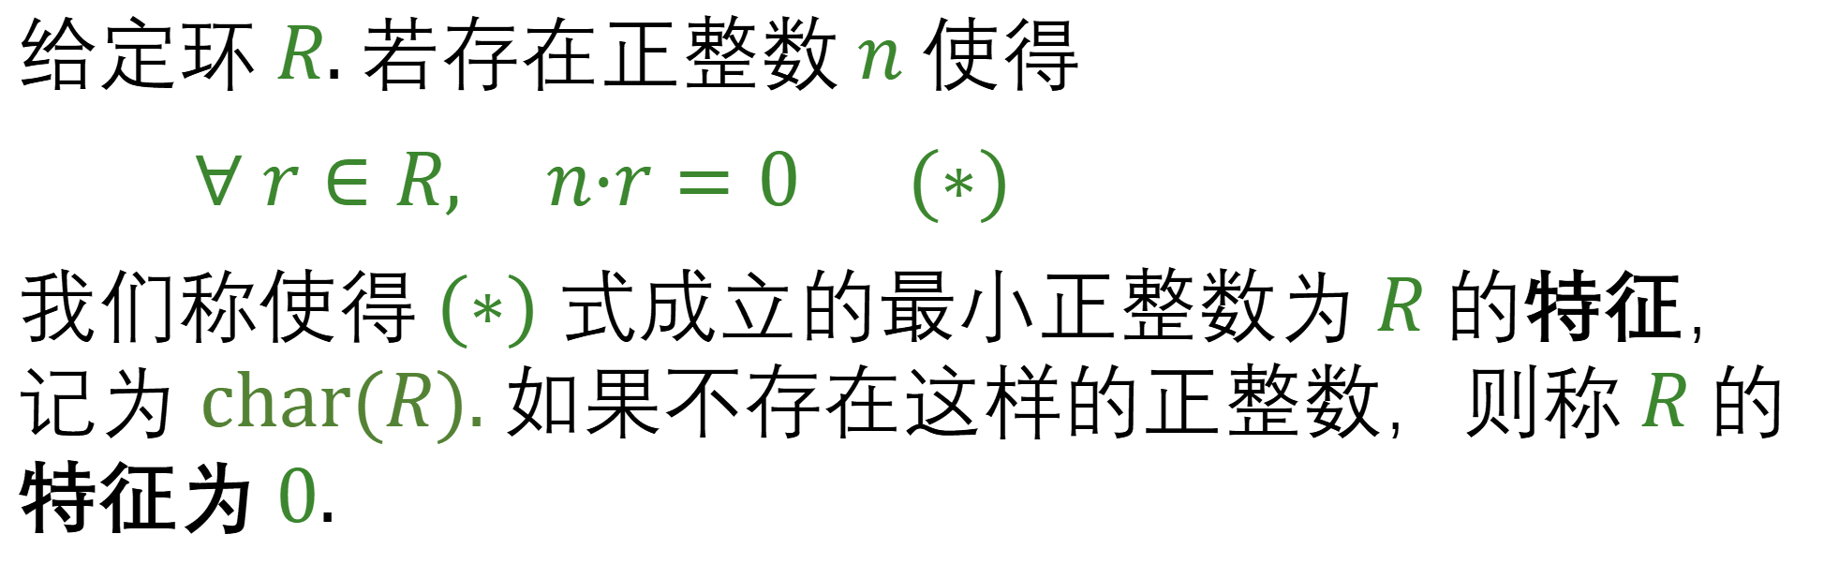
定义
给定环 $R$. 若存在正整数 $n$ 使得
$∀ r∈R, n·r=0 (∗)$
我们称使得$(∗)$ 式成立的最小正整数为 $R$ 的特征，记为 $char(R)$. 如果不存在这样的正整数，则称 $R$ 的特征为 0.
例子
特征为 $0$ 的域$: ℚ,ℝ,ℂ.$

Slide 35
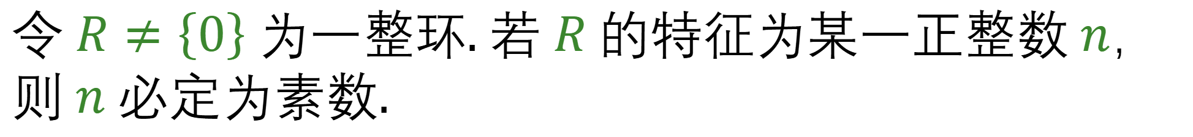
定理
令 $R≠\left\{0\right\}$ 为一整环. 若 $R$ 的特征为某一正整数 $n$，则 $n$ 必定为素数.
证明
推论
有限域的特征是素数.
证明

Slide 36
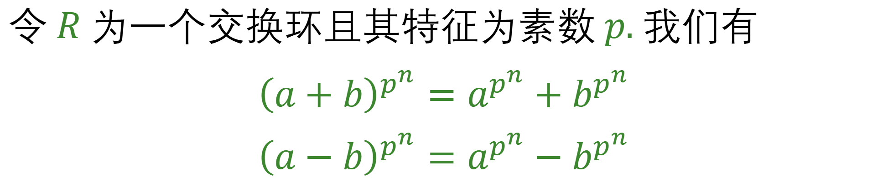
练习
令 $R$ 为一个交换环且其特征为素数 $p$. 我们有
$${\left(a+b\right)}^{p^{n}}=a^{p^{n}}+b^{p^{n}}$$
$${\left(a−b\right)}^{p^{n}}=a^{p^{n}}−b^{p^{n}}$$

Slide 37
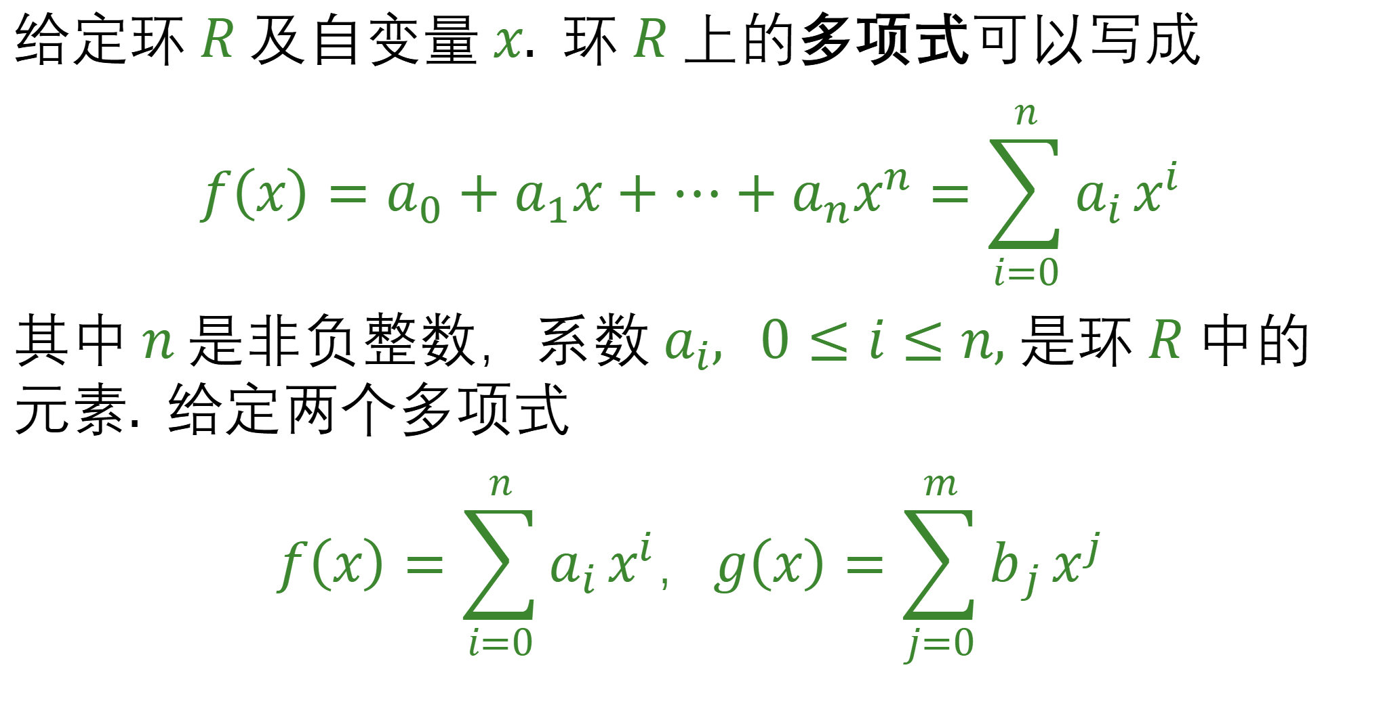
2.2 域上多项式
定义
给定环 $R$ 及自变量 $x$. 环 $R$ 上的多项式可以写成
$$f\left(x\right)=a_{0}+a_{1}x+⋯+a_{n}x^{n}=\sum_{i=0}^{n}{a_{i}}x^{i}$$
其中 $n$ 是非负整数，系数 $a_{i}, 0≤i≤n,$ 是环 $R$ 中的元素. 给定两个多项式
$$f\left(x\right)=\sum_{i=0}^{n}{a_{i}}x^{i}，g\left(x\right)=\sum_{j=0}^{m}{b_{j}}x^{j}$$

Slide 38
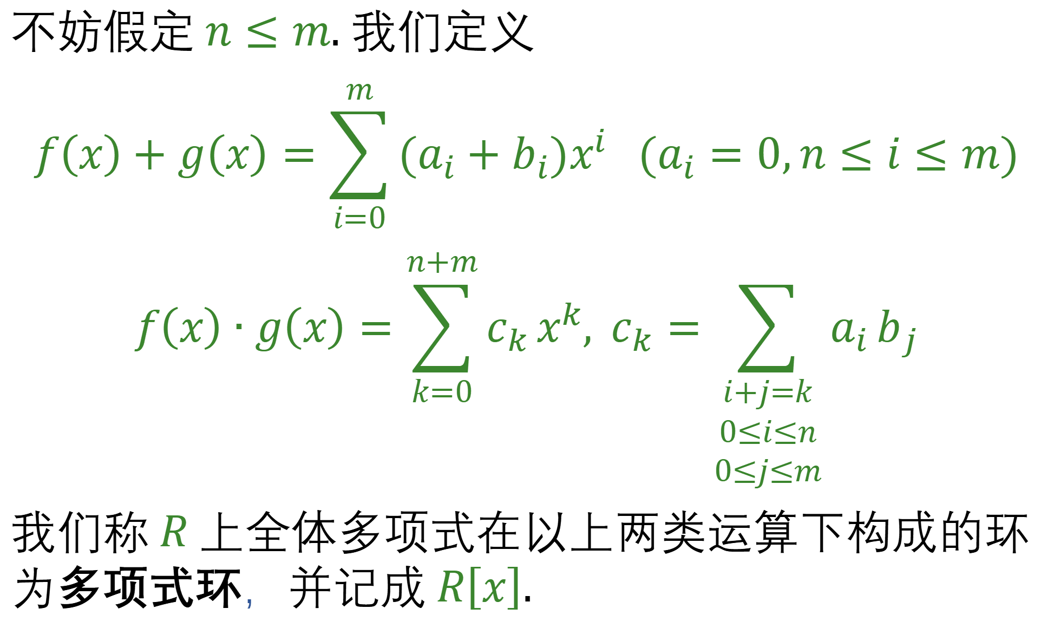
不妨假定 $n≤m$. 我们定义
$$f\left(x\right)+g\left(x\right)=\sum_{i=0}^{m}{{(a}_{i}}+b_{i})x^{i} {(a}_{i}=0,n≤i≤m)$$
$$f\left(x\right)∙g\left(x\right)=\sum_{k=0}^{n+m}{c_{k}}x^{k}, c_{k}=\sum_{\begin{aligned}i+j=k \\ 0≤i≤n \\ 0≤j≤m\end{aligned}}{a_{i}}b_{j}$$
我们称 $R$ 上全体多项式在以上两类运算下构成的环为多项式环，并记成 $R\left[x\right].$

Slide 39

定义
给定 $R$ 上多项式
$f\left(x\right)=\sum_{i=0}^{n}{a_{i}x^{i}}, a_{n}≠0$
我们称
  · $a_{n}:$ 首项系数
  · $a_{0}:$ 常数项
  · $n$: 多项式 $f$ 的度数，记为 $deg\left(f\right)$
  · $deg\left(0\right)=−∞$
  · 首 1 多项式若 $a_{n}$=1.

Slide 40

练习
给定环 $R$ 和 $f\left(x\right)$，$g\left(x\right)∈R\left[x\right].$ 我们有
$deg(f+g)≤max(deg(f),deg(g))$
$$deg(fg)≤deg(f)+deg(g)$$
若环 $R$ 是一个整环，则
$$deg(fg)=deg(f)+deg(g)$$

Slide 41


从现在开始我们令 $𝔽$ 为一个域并考虑多项式环$𝔽\left[x\right]$.
记号
给定 $f,g∈𝔽\left[x\right].$ 若存在 $h∈𝔽\left[x\right]$，使得 $g=f∙h$ 成立，则称 $f$ 整除 $g$，记为 $f|g.$
定理
（带余除法）给定非零多项式 $g∈𝔽\left[x\right].$ 我们有
$$∀ f∈𝔽\left[x\right], ∃ q, r∈𝔽\left[x\right], s.t. f=qg+r,$$
其中 $r=0$ 或者 $deg\left(r\right)<\deg\left(g\right).$
证明
略.

Slide 42

定理
（1）多项式环 $𝔽\left[x\right]$ 是主理想环.
（2）且对于 $𝔽\left[x\right]$ 中的任一非零理想 $J(≠\left\{0\right\})$，我们均可以找到唯一的首1多项式 $g(x)∈𝔽\left[x\right]$，使得 $J$=($g(x)$).

Slide 43

练习
给定两个不全为 $0$ 的多项式 $f_{1},f_{2}∈𝔽\left[x\right].$ 存在唯一一个首 $1$ 多项式 $d$ 满足以下性质：
（1）$d|f_{i}, 1≤i≤2$
（2）每个整除 $f_{1}$ 和 $f_{2}$ 的多项式 $c$ 都会整除 $d.$
我们还可以将 $d$ 写成
$$d=b_{1}f_{1}+b_{2}f_{2}, b_{1},b_{2}∈𝔽\left[x\right].$$
练习
利用带余除法找出一组 $b_{1}$ 和 $b_{2}.$

Slide 44


定义
我们称上述 $d$ 为 $f_{1}$ 和 $f_{2}$ 的最大公因子，并记为 $d=gcd(f_{1},f_{2}).$ 若 $d=1,$ 则称 $f_{1}$ 和 $f_{2}$ 互素.
注记
我们可以将上述定义类比地推广到任意 $n$ 个多项式 $f_{1},f_{2},⋯f_{n}∈𝔽\left[x\right].$

Slide 45

2.3 不可约多项式
定义
给定多项式 $p∈𝔽\left[x\right].$ 若 $p$ 不是常数，且满足以下性质：
$p=bc, b,c∈𝔽\left[x\right]⇒b∈𝔽$ 或 $c∈𝔽$
则称 $p$ 在 $𝔽$ 上不可约.

Slide 46

定理
给定 $f∈𝔽\left[x\right].$ 剩余类环 $𝔽\left[x\right]/\left(f\right)$ 构成一个域当且仅当 $f$ 在 $𝔽$ 上不可约.

Slide 47

推论
给定不可约多项式 $p∈𝔽\left[x\right].$ 若 $p|f_{1}f_{2}⋯f_{m},$
$f_{i}∈𝔽\left[x\right].$ 则存在 $j, 1≤j≤m,$ 使得 $p|f_{j}.$

Slide 48

练习
（域上多项式唯一分解定理）给定非常数多项式 $f∈𝔽\left[x\right].$ 我们有以下分解式：
$$f=ap_{1}^{e_{1}}⋯p_{k}^{e_{k}} (∗)$$
其中 $a∈𝔽, e_{i}∈ℤ_{>0}, 1≤i≤k, p_{1},⋯,p_{k}$ 为 $𝔽\left[x\right]$ 中不同的首1不可约多项式，并且分解式 $(∗)$ 在不计次序的意义下是唯一的.

Slide 49


2.4 多项式的零点和Lagrange插值多项式
定义
如果 $f\left(b\right)=0,$ 我们称元素 $b∈𝔽$ 是多项式 $f∈𝔽\left[x\right]$ 的根.
定理
$f(b)=0$ 当且仅当 $(x−b)|f(x).$
定义
设 $f(b)=0$. 若 ${(x−b)}^{k}|f(x)$, 但 ${(x−b)}^{k+1}∤f(x),$ 我们称 $k$ 是根 $b$ 的重数，特别地
$k=1:$ 单根
$k≥2:$ 重根

Slide 50

定理
（度数紧箍咒）给定 $f∈𝔽\left[x\right], deg(f)>0.$ 如果 $b_{1},b_{2},⋯,b_{m}$ 是 $f$ 在 $𝔽$ 中的 $m$ 个不同的根, 其对应的重数分别为 $k_{1},k_{2},⋯,k_{m}$, 那么
$${{(x}_{1}−b_{1})}^{k_{1}}{{(x}_{2}−b_{2})}^{k_{2}}⋯{{(x}_{m}−b_{m})}^{k_{m}}|f.$$
特别地$, k_{1}+k_{2}+⋯+k_{m}≤n,$ 从而 $f$ 在 $𝔽$ 中至多有 $n$ 个不同的根.

Slide 51



定义
给定 $f=a_{0}+a_{1}x+⋯+a_{n}x^{n}.$ 其形式导数为
$$f’=a_{1}+2a_{2}x+⋯+na_{n}x^{n−1}.$$
练习
元素 $b∈𝔽$ 是多项式 $f$ 的一个重根当且仅当
$$f(b)=f’(b)=0.$$
练习
给定 $f∈𝔽[x], deg(f)=2$ 或 $3.$ 我们有 $f$ 是不可约多项式当且仅当 $f$ 在 $𝔽$ 中没有根.

Slide 52

定理
（Lagrange插值公式）令 $n≥0.$ 给定 $n+1$ 个 $𝔽$ 中不同的元素 $a_{0},a_{1},⋯,a_{n}$, 以及 $𝔽$ 中任意 $n+1$ 个元素 $b_{0},b_{1},⋯,b_{n}.$ 我们可以找到唯一的次数不高于 $n$ 的多项式 $f∈𝔽[x],$ 满足 $f(a_{i})=b_{i}, 0≤i≤n.$

Slide 53


3.1 子域和扩域
定义
给定域 $𝔽$. 若 $𝔽$ 的子集 $K$ 在 $𝔽$ 的运算下也构成一个域，则我们称 $K$ 为 $𝔽$ 的子域. 也称 $𝔽$为 $K$ 的扩域.
例子
域 $𝔽$ 是其本身的一个子域，我们称之为平凡子域. 其余与 $𝔽$ 不同的子域称为真子域.
定义
若域 $𝔽$ 中没有真子域，则称 $𝔽$ 为素域.

Slide 54

定理
给定域 $𝔽.$ 我们有:
1) 若 $char\left(𝔽\right)=p$, $p为某一素数，则 𝔽$ 包含的素域同构于 $𝔽_{p}$.
2) 若 $char\left(𝔽\right)=0$, $则 𝔽$ 包含的素域同构于 $ℚ$.

Slide 55

定义
给定域 $K<𝔽$ 以及 $M \text{⊂} 𝔽.$ 我们定义域 $K(M)$ 为 $𝔽$ 中所有同时包含 $K$ 和 $M$ 的子域的交，并称之为由域 $K$ 添加 $M$ 中元素所得到的扩域.
1) 若 $M=\left\{θ_{1},⋯,θ_{n}\right\},$ 我们也记 $K\left(M\right)=K\left(θ_{1},⋯,θ_{n}\right).$
2) 若 $M=\left\{θ\right\},$ 则称 $L=K()$ 为域 $K$ 的单扩张，并称元素 $$ 为 $L$ 在 $K$ 上的一个定义元.
3) 可以验证 $K\left(M\right)$ 是 $𝔽$ 中最小的同时包含 $K$ 和 $M$ 的子域.

Slide 56

定义
给定域 $K<𝔽$ 以及 $∈𝔽.$ 若 $$ 满足代数方程
$a_{n}^{n}+a_{n−1}^{n−1}+$ $⋯+a_{1}+a_{0}=0, a_{i}∈$ $K$(不全为$0$)
则称 $$ 在 $K$ 上是代数的. 若不存在如上的代数方程，则称 $$ 在 $K$ 上是超越的. 如果 $𝔽$ 中的每一个元素在 $K$上都是代数的，则称 $𝔽$ 是 $K$ 的代数扩张. 反之，若 $𝔽$ 中存在至少一个在 $K$ 上超越的元素，则称 $𝔽$ 是 $K$ 的超越扩张.

Slide 57


定理
假定元素 $∈𝔽$ 是 $K$ 上的代数元. 令
$$J=\left\{f∈K\left[x\right]:f\left(θ\right)=0\right\}.$$
则存在唯一的首$1$多项式 $g∈K\left[x\right]$ 使得 $J=\left(g\right).$ 并且多项式 $g$ 在 $K$ 上不可约.
定义
我们称 $g$ 为元素 $$ 在 $K$ 上的极小多项式，也将 $g$ 的次数称为元素 $$ 在 $K$ 上的次数.

Slide 58

定理
假定元素 $∈𝔽$ 是域 $K$ 上的代数元. 我们有以下关于 $$ 的极小多项式 $g$ 的性质:
1) $g$ 是 $K[x]$ 中的不可约多项式.
2) 对于 $f∈K\left[x\right],$ 有 $f\left(θ\right)=0$ 当且仅当 $g|f.$
3) $g$ 是 $K[x]$ 中以 $$ 为根的次数最低的首$1$多项式.

Slide 59

3.2 域扩张
定义
一个域 $K$ 上向量空间 $V$ 是一个非空集合，其中的元素称之为向量，并且对以下两种运算封闭：
1）加法：对于任意的 $u, v∈V, u+v∈V.$
2）数乘：对于任意的 $u∈V$ 和 $k∈K, ku∈V.$
另外 $\left(V,+\right)$ 构成一个Abel群, 且数乘满足如下性质：
1） $1u=u, ∀ u∈V.$
2）结合律：$k_{1}\left(k_{2}u\right)=\left(k_{1}k_{2}\right)u.$
3）线性性：$k\left(u+v\right)=ku+kv.$
4）分配律：$\left(k_{1}+k_{2}\right)u =k_{1}u+k_{2}u.$

Slide 60

练习
给定域 $K≤L$，可以验证 $L$ 是 $K$ 上的向量空间.
定义
给定域 $K≤L.$ 若 $L$ 作为 $K$ 上的向量空间的维数 $\dim_{K}L$ 是有限的，则我们称 $L$ 是 $K$ 的有限扩张，也称 $L$ 在 $K$ 上的次数为 $\dim_{K}L$，记为 $\left[L:K\right].$

Slide 61

定理
（链式法则）假定 $K≤L$ 和 $L≤M$均为有限扩张. 则 $\left[M:K\right]=\left[M:L\right]\left[L:K\right]$

Slide 62

定理
域 $K$ 的任一有限扩张都是代数扩张.

Slide 63

定理
令 $∈𝔽$ 是域 $K$ 上次数为 $n$ 的代数元，其在 $K$ 上的极小多项式是 $g$. 我们有
1)$K\left[θ\right]=K\left(θ\right)≅K\left[x\right]/(g)$.
2) $\left[K\left(θ\right):K\right]=n,$ 且 ${\{1,,}^{2},···,^{n−1}\}$是 $K\left(θ\right)$ 在 $K$ 上的一组基. 故而 $K\left(θ\right)$ 中的任一元素均可以唯一表示成 $a_{0}+a_{1}+⋯+a_{n−1}^{n−1},$ 其中$a_{i}∈$ $K, 0≤i≤n−1.$
3) 任一元素 $α∈K\left(θ\right)$ 在 $K$ 上均是代数的，且其在 $K$ 上的次数整除 $n$.

Slide 64

定理
令 $f∈K\left[x\right]$ 为域 $K$ 上的不可约多项式. 则存在 $K$ 的一个以 $f$ 的某个根为定义元的单扩张.

Slide 65

定理
令 $f∈K\left[x\right]$ 为域 $K$ 上的不可约多项式，$α$ 和 $β$为 $f$ 的两个根. 则 $K\left(α\right)≅K\left(β\right)$，且存在一个保持 $K$ 中元素不动同时将 $α$ 映射到$β$的同构映射.

Slide 66

定义
令 $f∈K\left[x\right]$ 为一非常数多项式，且 $𝔽$ 为 $K$ 的扩域. 若 $∃α_{1},{⋯,α}_{n}∈𝔽$ 使得
$$f=a\left(x−α_{1}\right)\left(x−α_{2}\right)⋯\left(x−α_{n}\right)$$
其中 $a$ 为 $f$ 的首项系数，则称 $f$ 在 $𝔽$ 中分裂. 更进一步地，若 $f$ 在 $𝔽$ 中分裂且 $𝔽=K\left(α_{1},{⋯,α}_{n}\right)$，则称 $𝔽$ 为 $f$ 的分裂域.

Slide 67

定理
（分裂域的存在＆唯一性）令 $K$ 为一个域，$f$ 为 $K\left[x\right]$ 中任一非常数的多项式. 则
（1）存在 $f$ 的一个包含 $K$ 的分裂域；
（2） $f$ 的任意两个包含 $K$ 的分裂域都是同构的，并且这个同构映射保持 $K$ 中元素不动，而把 $f$ 的根映射到 $f$ 的根.

Slide 68

3.3 有限域的性质
引理
假设有限域 $𝔽$ 中包含一个大小为 $q$ 的子域 $K$. 我们有 $\left|𝔽\right|=q^{m}$，其中 $m=\left[𝔽 :K\right]$.

Slide 69

定理
给定有限域 $𝔽$ 并假设 $char\left(𝔽\right)=p$. 则有 $\left|𝔽\right|=p^{n}$，其中$n=\left[𝔽 :𝔽_{p}\right]$ .

Slide 70


引理
令 $𝔽$ 为大小为 $q$ 的有限域. 那么
$$∀a∈𝔽,{ a}^{q}=a.$$
引理
令 $𝔽$ 为大小为 $q$ 的有限域，且 $K$ 为 $𝔽$ 的子域. 则$K\left[x\right]$中多项式 $x^{q}−x$ 在 $𝔽\left[x\right]$ 中有如下分解:
$$x^{q}−x=\prod_{a∈𝔽_{q}}{\left(x−a\right)}$$

Slide 71
例子
$𝔽_{4}=\left\{0,1,θ,θ+1\right\}.$

Slide 72

定理
（有限域的存在＆唯一性）对于任一素数 $p$ 和正整数 $n$，存在一个大小为 $p^{n}$ 的有限域. 并且任一大小为 $q=p^{n}$ 的有限域都和 $x^{q}−x$ 在 $𝔽_{p}$ 上的分裂域同构.

Slide 73

定理
（子域判别法则）令 $𝔽_{q}$ 为大小为 $q=p^{n}$ 的有限域.那么 $𝔽_{q}$ 的任一子域的大小为 $p^{m}$ ，其中 $m\left|n\right.$. 反之，若 $m\left|n\right.$则存在唯一的 大小为 $p^{m}$的$𝔽_{q}$的子域.

Slide 74
例子
$𝔽_{2^{30}}$的子域.

Slide 75

3.4 本原元
定理
对于每一个有限域$𝔽_{q}$ ，其非零元素构成的乘法群 $𝔽_{q}^{∗}$ 是循环群.
定义
我们称循环群$𝔽_{q}^{∗}$的生成元为域 $𝔽_{q}$ 的本原元.
推论
${ 𝔽}_{q}$包含 $φ(q−1)$ 个本原元.

Slide 76


定理
令 $𝔽_{q}$ 为一个有限域，$𝔽_{r}$ 为其有限扩域. 那么$𝔽_{r}$是$𝔽_{q}$的一个单代数扩张，且$𝔽_{r}$的每一个本原元都可以作为${ 𝔽}_{r}/$ $𝔽_{q}$ 的定义元.
推论
对于每个有限域${ 𝔽}_{q}$ 和每个正整数$n$，在${ 𝔽}_{q}[x]$ 中存在一个次数为$n$ 的不可约多项式.

Slide 77


3.5 不可约多项式的根
引理
令${ f∈𝔽}_{q}[x]$是$𝔽_{q}$上的一个不可约多项式，且$α$是 $f$ 在 $𝔽_{q}$ 的某个扩域中的一个根. 那么对于多项式${ h∈𝔽}_{q}[x]$，我们有 $h\left(α\right)=0$ 成立当且仅当 $f|h$.
引理
令${ f∈𝔽}_{q}[x]$是$𝔽_{q}$上次数为$m$的不可约多项式，那么 $f(x)|x^{q^{n}}−x$ 当且仅当$m|n$.

Slide 78


定理
令${ f 是 𝔽}_{q}[x]$中次数为$m$的不可约多项式，那么 $f$在 $𝔽_{q^{m}}$ 中有一个根$α$. 并且$f$ 的所有根都是单根，且由以下 $m$ 个不同的元素给出：
$$α, α^{q}, α^{q^{2}},⋯,α^{q^{m−1}}.$$
推论
令${ f 是 𝔽}_{q}[x]$中次数为$m$的不可约多项式，则${ f 在 𝔽}_{q}$ 上的分裂域为 $𝔽_{q^{m}}$ .

Slide 79


推论
在${ 𝔽}_{q}\left[x\right] 中，$任何两个次数相同的不可约多项式的分裂域都是同构的.
定义
令 $𝔽_{q^{m}}>𝔽_{q}.$对于 ${α∈𝔽}_{q^{m}},$我们称元素
$$α,α^{q},⋯,α^{q^{m−1}}$$
为 $α$ 关于${ 𝔽}_{q}$ 的共轭元.

Slide 80


推论
元素${ α∈𝔽}_{q^{m}}$关于$𝔽_{q} \text{的共轭}$元都是不同的，当且仅当$α$在$𝔽_{q}$上的最小多项式的次数为$m$. 否则，该最小多项式的次数$d$ 是$m$ 的一个真因子，并且$α$关于$𝔽_{q} \text{的}$共轭元为
$$α,α^{q},⋯,α^{q^{d−1}},$$
其中每个共轭元重复出现 $m/d$ 次.
定理
元素$α∈𝔽_{q^{m}}^{∗}$ 关于${ 𝔽}_{q}$ 的共轭元在$𝔽_{q^{m}}^{∗}$ 中具有相同的阶.

Slide 81

3.5 迹和范数
定义
如果映射$σ:𝔽_{q^{m}}{→𝔽}_{q^{m}}$满足以下条件：
$$\begin{aligned}\# \\ σ\left(α+β\right)&=σ\left(α\right)+σ\left(β\right) ∀α,β∈𝔽_{q^{m}},\# \\ σ\left(αβ\right)=σ\left(α\right)σ\left(β\right) ∀α,β∈𝔽_{q^{m}},\# \\ σ\left(a\right)&=a ∀a∈𝔽_{q},\end{aligned}$$
则称$σ$为$𝔽_{q^{m}}$在$𝔽_{q}$上的自同构.

Slide 82

定理
对于$0≤j≤m−1,$我们定义映射
$$σ_{j}\left(α\right)=α^{q^{j}},∀ α∈𝔽_{q^{m}}.$$
那么域$𝔽_{q^{m}}$在$𝔽_{q}$上所有不同的自同构正好是映射$σ_{0},σ_{1},⋯{,σ}_{m−1}.$

Slide 83

定义
给定域$F=𝔽_{q^{m}}$和${ K=𝔽}_{q}.$ 元素$α∈F$在$K$上的迹定义为
$${Tr}_{F/K}(α)=α+α^{q}+⋯+α^{q^{m−1}}$$
如果$K$是$F$的素子域，则称${ Tr}_{F/K}(α)$为$α$的绝对迹，并简写为 ${ Tr}_{F}\left(α\right).$

Slide 84

定义
给定域$F=𝔽_{q^{m}}, { K=𝔽}_{q}$和元素$α∈𝔽$. 令$f∈K\left[x\right]$是元素$α$在$K$上的极小多项式，可知其次数$d=\deg\left(f\right)| m.$ 我们称$g\left(x\right)=f({x)}^{m/d}∈K\left[x\right]$为$α$在$K$ 上的特征多项式.
可以验证：
$$\begin{aligned}f&=\left(x−α\right)\left(x−α^{q}\right)⋯\left(x−α^{q^{d−1}}\right)\# \\ g&=\left(x−α\right)\left(x−α^{q}\right)⋯\left(x−α^{q^{m−1}}\right)\# \\ &=f^{\frac{m}{d}} \# \\ &=x^{m}+a_{m−1}x^{m−1}+⋯+a_{1}x+a_{0}\end{aligned}$$
因此${Tr}_{F/K}\left(α\right)=−a_{m−1}.$

Slide 85

注释
假设${ 𝔽}_{q}\left[α\right]=𝔽_{q^{m}}.$ 令$f∈K\left[x\right]$是元素$α$在$K$上的极小多项式，可知其次数为$m.$ 令
$$f=x^{m}+a_{m−1}x^{m−1}+⋯+a_{1}x+a_{0}.$$
那么$1, α,⋯,α^{m−1}$ 是$𝔽_{q^{m}}/{ 𝔽}_{q}$ 的一组基，且
$$\begin{aligned}α⋅\left(1, α,⋯,α^{m−1}\right)=\left(α,α^{2},⋯,α^{m−1},α^{m}\right)\#\end{aligned}$$
$$=\left(1, α,⋯,α^{m−1}\right)\left(\begin{matrix}\begin{matrix}0 & 0 \\ 1 & 0 \\ 0 & 1\end{matrix} & ⋯ & \begin{matrix}0 −a_{0} \\ 0 −a_{1} \\ 0 −a_{2}\end{matrix} \\ ⋮ & ⋱ & ⋮ \\ \begin{matrix}0 & 0 \\ 0 & 0\end{matrix} & ⋯ & \begin{matrix} 0 −a_{m−2} \\ 1−a_{m−1}\end{matrix}\end{matrix}\right)$$
从而$可知{ Tr}_{F/K}\left(α\right)=trace(A)$

Slide 86

定理
给定域$F=𝔽_{q^{m}}, { K=𝔽}_{q}.$我们有
1. ${Tr}_{F/K}\left(α+β\right)={Tr}_{F/K}\left(α\right)+{Tr}_{F/K}\left(β\right) ∀α,β∈𝔽$
2. ${Tr}_{F/K}\left(cα\right)={cTr}_{F/K}\left(α\right) ∀c∈K, ∀α∈𝔽$
3. ${Tr}_{F/K}$ 是从$𝔽$ 到$K$ 的线性变换且是满射，其中$F$ 和$K$被看作是 $K$ 上的向量空间.
4. ${Tr}_{F/K}\left(a\right)=ma$ $∀a∈K$
5. ${Tr}_{F/K}\left(α^{q}\right)=$ ${Tr}_{F/K}\left(α\right) ∀α∈F$

Slide 87

定理
设$F 是有限域 K$的一个有限扩张. 对于$β∈F$我们定义映射
$${ L}_{β}\left(α\right)={Tr}_{F/K}\left(βα\right),∀α∈F.$$
那么当 $β≠γ$ 时我们有${ L}_{β}≠L_{γ}.$ 并且从$F$ 到 $K$ 的所有线性变换就是映射 $L_{β},$ $β∈F.$
证明

Slide 88

定理
设$F 是{ K=𝔽}_{q}$ 的一个有限扩张. 那么对于 $α∈𝔽$，我们有 ${Tr}_{F/K}\left(α\right)=0 当且$仅当存在$β∈𝔽$使得 $α=β^{q}−β.$
证明

Slide 89

定理
（迹的传递性）设 $F$ 是 $K$ 的一个有限扩张，$E$ 是 $F$ 的一个有限扩张. 那么
$${Tr}_{E/K}\left(α\right)={Tr}_{F/K}\left({Tr}_{E/F}\left(α\right)\right), ∀α∈E.$$

Slide 90

定义
给定域 $F=𝔽_{q^{m}}$ 和 ${K=𝔽}_{q}$，我们定义元素$α∈F$在$K$上的范数$N_{F/K}(α)$ 为
$$N_{F/K}\left(α\right)=α∙α^{q}∙⋯∙α^{q^{m−1}}=α^{{(q}^{m}−1)/(q−1)}$$

Slide 91

定理
给定${K=𝔽}_{q}$和$F=𝔽_{q^{m}}.$ 我们有
1. $N_{F/K}\left(αβ\right)=N_{F/K}\left(α\right)N_{F/K}\left(β\right), ∀α,β∈𝔽$
2. $N_{F/K}$ 是从$F$ 到$K$ 的满射，也是从$F^{∗}$ 到$K^{∗}$的满射.
3. $N_{F/K}\left(a\right)=a^{m},$ $∀a∈K$
4. $N_{F/K}\left(α^{q}\right)=$ $N_{F/K}\left(α\right), ∀α∈𝔽$
证明

Slide 92
定理
（范数的传递性）设 $F$ 是 $K$ 的一个有限扩张， $E$ 是 $F$ 的一个有限扩张. 那么
$$N_{E/K}\left(α\right)=N_{F/K}\left(N_{E/F}\left(α\right)\right),∀α∈E.$$
证明

Slide 93

3.6 有限域的基
例子
如果 $(α_{1},⋯,α_{m})$ 是 $F/K$ 的一组基，那么
$$∀α∈F,α=c_{1}\left(α\right)α_{1}+c_{2}\left(α\right)α_{2}+⋯+c_{m}\left(α\right)α_{m}.$$
容易验证${ c}_{j}:{α→c}_{j}\left(α\right)$ 是从$F$ 到$K$ 的一个线性变换. 因此，$∃ β_{j}∈F, c_{j}\left(α\right)={Tr}_{F/K}(β_{j}α)，∀α∈F$.
特别地
$${Tr}_{F/K}\left(β_{j}α_{i}\right)=\left\{\begin{aligned}0 i≠j \\ 1 i=j\end{aligned}\right. (∗)$$
可以验证 $(β_{1},⋯,β_{m})$ 是 $F/K$ 的另一组基.

Slide 94



定义
我们称满足$\left(∗\right)$式的两组基 $(α_{1},⋯,α_{m})$ 和$\left(β_{1},⋯,β_{m}\right)$互为对偶基.
定义
令${K=𝔽}_{q}<F=𝔽_{q^{m}}. 那么 F/K$ 的一组形如$\{α,α^{q},⋯,α^{q^{m−1}}\}$ 的基被称为 $F/K$ 的正规基.
定理
对于一个有限域$K$ 及其有限扩张$F/K$，都存在$F/K$ 的一组正规基.

Slide 95

定义
设$F/K$ 的次数为 $m .$我们定义元素 $α_{1},⋯,α_{m}∈F$ 的判别式为
$∆_{F/K}(α_{1},⋯,α_{m})$
$$=\left|\begin{matrix}\begin{aligned}\begin{matrix}{Tr}_{F/K}\left(α_{1}α_{1}\right) & {Tr}_{F/K}\left(α_{1}α_{2}\right) \\ {Tr}_{F/K}\left(α_{2}α_{1}\right) & {Tr}_{F/K}\left(α_{2}α_{2}\right)\end{matrix} \\ ⋮\end{aligned} & \begin{matrix}⋯ & {Tr}_{F/K}\left(α_{1}α_{m}\right) \\ ⋯ & \begin{aligned}{Tr}_{F/K}\left(α_{2}α_{m}\right) \\ ⋮\end{aligned}\end{matrix} \\ \begin{matrix}{Tr}_{F/K}\left(α_{m}α_{1}\right) & {Tr}_{F/K}\left(α_{m}α_{2}\right)\end{matrix} & \begin{matrix}⋯ & {Tr}_{F/K}\left(α_{m}α_{m}\right)\end{matrix}\end{matrix}\right|$$

Slide 96

定理
设$F/K$ 的次数为 $m ，$且 $α_{1},⋯,α_{m}∈F$. 那么${\{α}_{1},⋯,α_{m}\}$ 是 $F$在 $K$ 上的一组基，当且仅当$∆_{F/K}(α_{1},⋯,α_{m})≠0$.
证明

Slide 97

推论
设 $α_{1},⋯,α_{m}∈𝔽_{q^{m}}$. 那么${\{α}_{1},⋯,α_{m}\}$ 是 $𝔽_{q^{m}}/𝔽_{q}$ 的一组基，当且仅当
$$\left|\begin{matrix}\begin{aligned}\begin{matrix}α_{1} & α_{2} \\ α_{1}^{q} & α_{2}^{q}\end{matrix} \\ ⋮\end{aligned} & \begin{matrix}⋯ & α_{m} \\ ⋯ & \begin{aligned}α_{m}^{q} \\ ⋮\end{aligned}\end{matrix} \\ \begin{matrix}α_{1}^{q^{m−1}} & α_{2}^{q^{m−1}}\end{matrix} & \begin{matrix}⋯ & α_{m}^{q^{m−1}}\end{matrix}\end{matrix}\right|≠0$$

Slide 98

3.6 割圆域和割圆多项式
定义
设$n$ 为正整数. 多项式$x^{n}−1$在域 $K$上的分裂域称为 $K$上的 $n$ 次割圆域，记为 $K^{(n)}. 多项式 x^{n}−1在 K^{(n)} \text{中的根称为} K$上的 $n$ 次单位根，所有这些根的集合记为 $E^{(n)}.$

Slide 99

定理
设$n$ 为正整数，$K$为特征为 $p$的域.
如果 $p∤n$，那么$n$ 次单位根集合$E^{(n)}$在 $K^{(n)}$ 中关于乘法构成一个阶为$n$的循环群.
如果$p|n$，则$n=mp^{e}，$其中 $\left(m,p\right)=1. 我们有{ K}^{(n)}=K^{(m)},$ $E^{(n)}=E^{(m)}$，并且 $x^{n}−1 在 K^{(n)} \text{中的根}$是 $E^{\left(m\right)}$ 的 $m$ 个元素，且每个根的重数为${ p}^{e}.$
证明

Slide 100


定义
设$K$为特征为 $p$的域，$n$ 为不被 $p$ 整除的正整数. 那么循环群 $E^{(n)}$ 的一个生成元称为 $K$ 上的一个 $n$ 次本原单位根.
推论
$K\text{ 上}恰好有$ $φ\left(n\right) 个不同的 n$ 次本原单位根. 如果 $ζ 是$一个$n$ 次本原单位根，那么所有的 $n$ 次本原单位根是：
$$ζ^{s},1≤s≤n,\gcd\left(s,n\right)=1.$$

Slide 101

定义
多项式
$$Q_{n}\left(x\right)=\prod_{\begin{matrix}s=1 \\ \gcd\left(s,n\right)=1\end{matrix}}^{n}{(x−}ζ^{s})$$
称为 $K$ 上的 $n$ 次割圆多项式.

Slide 102

定理
设$K$为特征为 $p$的域，$n$ 是一个不被 $p$整除的正整数. 我们有
$x^{n}−1=\prod_{d|n}{Q_{d}\left(x\right)}.$
$Q_{n}\left(x\right)$ 的系数属于 $K \text{的素子域}\text{.}$ 并且如果$K$的素子域为有理数域，那么这些系数属于$ℤ.$

Slide 103

例子
设 $r$为一个素数且 $k∈ℕ$. 则
$$Q_{r^{k}}\left(x\right)=1+x^{r^{k−1}}+x^{{2r}^{k−1}}+⋯+x^{{\left(r−1\right)r}^{k−1}}.$$
特别地
$$Q_{r^{k}}\left(x\right)=\frac{x^{r^{k}}−1}{Q_{1}(x)Q_{r}(x){⋯Q}_{r^{k−1}}(x)}=\frac{x^{r^{k}}−1}{x^{r^{k−1}}−1}$$
当$k=1$ 时，有$Q_{r}\left(x\right)=1+x+x^{2}+⋯+x^{r−1}.$

Slide 104

定理
$$\text{割圆}域 K^{(n)} 是 K \text{的一个单代数扩张}. 并且$$
如果$K=ℚ$，则割圆多项式 $Q_{n}$ 在 $K$ 上不可约，且 $\left[K^{(n)}:K\right]=φ\left(n\right)$.
如果$K=𝔽_{q}$且 $\gcd\left(q,n\right)=1，$我们令$d$ 是满足 $q^{d}≡1 (mod n)$ 的最小正整数，则${ Q}_{n}$ 可以分解为$φ\left(n\right)/d$ 个在 $K[x]$ 中的不同的首一不可约多项式，它们的次数均为 $d$， $K^{(n)}$是任何一个这样的不可约因式在 $K$上的分裂域，且 $\left[K^{(n)}:K\right]=d.$

Slide 105
定理
有限域${ 𝔽}_{q}$ 是其任一子域上的 $(q−1)$ 次割圆域.

Slide 106

引理
如果 $d$ 是正整数 $n$ 的一个因子，且 $1≤d<n$，那么 $Q_{n}(x)$ 整除 ${(x}^{n}−1)/{(x}^{d}−1)$.

Slide 107


§ 有限域元素的表示方法
给定有限域${ 𝔽}_{q}$ ，其中 $q=p^{n}$ ， $p$ 为域${ 𝔽}_{q}$的特征. 我们将介绍${ 𝔽}_{q}$中元素的三种表示方法.
第1种
我们知道 $𝔽_{q}$ 是$𝔽_{p}$的单扩张. 不妨设 $𝔽_{q}=𝔽_{p}\left[α\right]$ ，多项式 $f∈𝔽_{p}\text{[}x\text{]}$ 为 $α$ 在 $𝔽_{p}$ 上的极小多项式. 于是 $deg\left(f\right)=n$ ，且 $𝔽_{q}≅𝔽_{p}\left[x\right]/(f)$ . 从而我们可以将$𝔽_{q}$ 中元素表述为 $a_{n−1}α^{n−1}+a_{n−2}α^{n−2}+⋯+a_{1}α+a_{0}, { a}_{i}∈𝔽_{p}$ ，或者$a_{n−1}x^{n−1}+a_{n−2}x^{n−2}+⋯+a_{1}x+a_{0}+\left(f\right),a_{i}∈𝔽_{p}$

Slide 108


例子
给定有限域${ 𝔽}_{9}$ 和${ 𝔽}_{3}$ 上的二次不可约多项式
$f(x)=x^{2}+1$. 设 $α∈𝔽_{9}$ 为 $f(x)$ 的一个根，即 $f(α)=α^{2}+1=0$. 那么
$$𝔽_{9}=\left\{a_{1}α+a_{0}: a_{1}∈𝔽_{3}\right\}$$
$=\{0, 1, 2, α, α+1,α+2, 2α,2α+1, 2α+2$}

Slide 109

第2种
假设 $ζ$为${ 𝔽}_{q}$的本原元. 那么 $𝔽_{q}^{∗}=〈ζ〉.$
问题
如何寻找本原元或者本原多项式？
例子
给定有限域${ 𝔽}_{9}$. 注意到 $𝔽_{9}=𝔽_{3}^{(8)}$，即 $𝔽_{9}$ 是 $𝔽_{3}$ 上的 $8$ 次割圆域。通过计算可以得到
$$Q_{8}(x)=x^{4}+1=(x^{2}+x+2)(x^{2}+2x+2).$$
令$ζ∈𝔽_{9}$ 为不可约多项式 $x^{2}+x+2$ 的根. 那么可知，$ζ$ 是 $𝔽_{9}$ 的本原元. 于是
$$𝔽_{9}=\{0,ζ, ζ^{2}, ζ^{3}, ζ^{4},ζ^{5},ζ^{6},ζ^{7}, ζ^{8}(=1)\}$$

Slide 110


注意到元素$ζ=1+α$ 为 $x^{2}+x+2$ 的根，其中 $α^{2}+1=0.$
于是我们有如下的元素对应表
$$\begin{matrix}i & & \\ 1 & ζ & 1+α \\ 2 & ζ^{2} & 2α \\ 3 & ζ^{3} & 1+2α \\ 4 & ζ^{4} & 2 \\ 5 & ζ^{5} & 2+2α \\ 6 & ζ^{6} & α \\ 7 & ζ^{7} & 2+α \\ 8 & 1 & 1\end{matrix}$$

Slide 111


第3种
给定 $n$ 次首$1$多项式 $f\left(x\right)=a_{0}+a_{1}x+…+a_{n−1}x^{n−1}+x^{n}$. 我们称如下矩阵
$$A=\left(\begin{matrix}0 & 0 & 0 & ⋯ & 0 & −a_{0} \\ 1 & 0 & 0 & ⋯ & 0 & −a_{1} \\ 0 & 1 & 0 & ⋯ & 0 & −a_{2} \\ ⋮ & ⋮ & ⋮ & & ⋮ & ⋮ \\ 0 & 0 & 0 & ⋯ & 1 & −a_{n−1}\end{matrix}\right)$$
为 $f\left(x\right)$ 的伴随矩阵. 可以验证
$$det\left(xI−A\right)=f\left(x\right).$$
引理
$f\left(A\right)=a_{0}I+a_{1}A+⋯+a_{n−1}A^{n−1}+A^{n}=0$ ，其中 I 为 $n$ 阶单位阵.

Slide 112



因此若 $f\left(x\right)$ 是 $𝔽_{p}$ 上的$n$次首$1$不可约多项式，那么其伴随矩阵 $A$ 满足 $f\left(A\right)=0$ . 我们可以将 $A$ 看成是 $f$ 的一个根.
例子
令 $f(x)=x^{2}+1∈𝔽_{3}[x]$. 其伴随矩阵
$$A=\left(\begin{matrix}0 & 2 \\ 1 & 0\end{matrix}\right)$$
$$𝔽_{q}=\{0,I,2I,A,I+A,2I+A,2A,2A+I,2A+2I\}$$
还可以取 $h(x)=x^{2}+x+2$ 及其伴随矩阵
$$C=\left(\begin{matrix}0 & 1 \\ 1 & 2\end{matrix}\right)$$
$$𝔽_{q}=\{0,C,C^{2},⋯,C^{8}\}$$

Slide 113



有限域 $\text{GF}(2^{w})$ 在系统中的实现
例子
给定${ 𝔽}_{2}$ 上的二次本原多项式 $x^{2}+x+1$. 我们有 $𝔽_{4}=𝔽_{2}[x]/(x^{2}+x+1)=\{0,1,x,x+1\}.$
$$\begin{matrix}生成元 & 多项式 & 二元序列 & 二进制整数 \\ 0 & 0 & 00 & 0 \\ x^{0}=1 & 1 & 01 & 1 \\ x & x & 10 & 2 \\ x^{2} & x+1 & 11 & 3 \\ & & & \end{matrix}$$
加法：二元序列XOR运算

Slide 114

例子
给定有限域 $\text{GF}(2^{w})$ 以及${ 𝔽}_{2}$ 上的 $w$ 次本原多项式.
于是
$$\text{GF}(2^{w})=\{a_{0}+a_{1}x+⋯+a_{w−1}x^{w−1}: a_{i}∈𝔽_{2}\}$$
$$=\{(a_{w−1}a_{w−2}⋯a_{1}a_{0}): a_{i}∈𝔽_{2}\}$$
$$=\{a_{w−1}⋅2^{w−1}+⋯+a_{1}⋅2+a_{0}: a_{1}∈𝔽_{2}\}$$
$$=[2^{w}−1]=\{0,1,⋯,2^{w}−1\}$$

Slide 115


$$\text{GF}(2^{4})$$
本原多项式$f(x)=x^{4}+x+1$

Slide 116


加法
$$11+7=1011⊕0111=1100=12$$
需 $w$ 次XOR运算
乘法
首先我们需要定义如下对数表
$$3×7=gfilog\left[gflog\left[3\right]+gflog\left[7\right]\right]=gfilog\left[4+10\right]=gfilog\left[14\right]=9$$
$$13÷10=gfilog\left[gflog\left[13\right]−gflog\left[10\right]\right]=gfilog\left[13−9\right]=gfilog\left[4\right]=3$$
需 3 次查表，和 1 次模运算

Slide 117

组合零点定理
引理
给定域 $𝔽$ 及其上 $n$ 个变量的多项式
$$P=P(x_{1},x_{2},⋯,x_{n})$$
假设对于 $1≤i≤n$, 多项式 $P$ 关于变量 $x_{i}$ 的次数至多是 $t_{i}$, 并且我们令 $S_{i}⊂𝔽$ 至少包含 $t_{i}+1$ 个不同的域元素. 如果
$$P(x_{1},x_{2},⋯,x_{n})=0 ,∀(x_{1},⋯,x_{n})∈S_{1}×⋯×S_{n}$$
那么 $P$ 是零多项式.

Slide 118

定理
（Hilbert 零点定理）给定域$𝔽$及其上 $n$ 个变量的多项式 $f=f(x_{1},x_{2},⋯,x_{n}).$ 令 $S_{1},⋯,S_{n}$ 为$𝔽$中非空集合$.$ 如果
$$f\left(s_{1},s_{2},⋯,s_{n}\right)=0,∀\left(s_{1},⋯,s_{n}\right)∈S_{1}×⋯×S_{n},$$
那么存在多项式 $h_{1},h_{2},⋯,h_{n}∈𝔽[x_{1},x_{2},⋯,x_{n}]$ 使得 $f=\sum_{i=1}^{n}{h_{i}g_{i}},$其中$g_{i}(x_{i})=\prod_{s∈S_{i}}{(x_{i}−s)}$ $,deg\left(h_{i}\right)≤deg\left(f\right)−deg\left(g_{i}\right).$

Slide 119

定理
（组合零点定理）给定域 $𝔽$及其上 $n$ 个变量的多项式 $f=f(x_{1},x_{2},⋯,x_{n}).$假设 $f$ 的次数 $deg(f)=\sum_{i=1}^{n}{t_{i}},t_{i}≥0,$ 并且单项式 $\prod_{i=1}^{n}{x_{i}^{t_{i}}}$ 在 $f$ 中的系数不为 $0$. 如果 $S_{1},⋯,S_{n}$ 是 $𝔽$ 中满足 ${|S}_{i}|>t_{i}$ 的子集, 那么可以找到 ${s_{1}∈S}_{1},{s_{2}∈S}_{2,}⋯,s_{n}{∈S}_{n},$ 使得 $f(s_{1},s_{2},⋯,s_{n})≠0$.

Slide 120

定理
(Cauchy-Davenport) 令 $p$ 为素数, 并且 $A, B$ 为 $𝔽_{p}$ 中两个非空子集. 我们有
$$|A+B|≥min\{p,|A|+|B|−1\}.$$

Slide 121


定理
（Chevalley-Warning定理）令 $p$ 为素数. 给定环 $𝔽_{p}[x_{1},⋯,x_{n}]$ 中 $m$ 个多项式
$$P_{1}=P_{1}\left(x_{1},x_{2},⋯,x_{n}\right),$$
$$⋯$$
$$P_{m}=P_{m}(x_{1},x_{2},⋯,x_{n}).$$
如果 $n>\sum_{i=1}^{m}{deg(P_{i})},$ 则$P_{1},...P_{m}$的公共零点数目$是p$的倍数.
注记
Artin于1934年提出猜想, Chevalley在1935年给出证明, 并由Waning在1935年推广.
习题
证明若在任意有限域$𝔽$上考虑该问题，结论换成公共零点数目是域的特征的倍数

Slide 122



定义
(零和问题) 给定正整数$n$，求最小的正整数$m$，使得任意$m$ 长的整数序列$a_{1,...,}a_{m}$，都存在$n$长的子序列$a_{i_{1}},...,a_{i_{n}}$，使得其和被$n$整除。
下界
$$m≥2n−1$$
定理
(Erdos-Ginzburg-Ziv) $m=2n−1$
命题
给定素数 $p.$ 任意一条 $𝔽_{p}$ 中长 $2p−1$ 的序列都包含一条$p$长子序列且其元素之和为 $0$.

Slide 123


引理
(Schwarz-Zippel) 给定域 $𝔽$ 以及一个次数不超过 $d$ 的非零多项式 $f(x_{1},x_{2},⋯,x_{n}).$ 令 $S$ 为 $𝔽$ 的一个有限子集. 则$f$在$S^{n}中$最多有${d|S|}^{n−1}$个根.
习题
证明若$f(x_{1},x_{2},⋯,x_{n})$是二元域上次数不超过 $d$ 的非零多项式 ，则$f$至少有$2^{n−d}个非零点$。

Slide 124

引理
(Schwarz-Zippel) 给定域 $𝔽$ 以及一个度数为 $d$ 的多项式 $f(x_{1},x_{2},⋯,x_{n}).$ 假设 $f$ 不是零多项式. 令 $S$ 为 $𝔽$ 的一个有限子集. 现在我们从 $S$ 中均匀独立随机选取 $n$ 个元素 $r_{1},r_{2},⋯,r_{n}$, 那么 ${f(r}_{1},r_{2},⋯,r_{n})=0$ 的概率 $≤d/\left|S\right|.$

